Slide 1
Камінь і бізнес
Економіка та фінанси в кам'яному бізнесі
Автор: [Володимир шамрай]
Дата: [26.04.2025]

Slide 2
лекція №13 Економіка та фінанси в кам'яному бізнесі
Основи економіки кам'яного бізнесу.
Фінансове планування та бюджетування.
Системи ціноутворення в кам'яній промисловості.
Інвестиційна діяльність і залучення капіталу.
Аналіз прибутковості та фінансові ризики.

Slide 3
1. Основи економіки кам'яного бізнесу
Ключова роль кам’яного бізнесу в економіці.

Slide 4
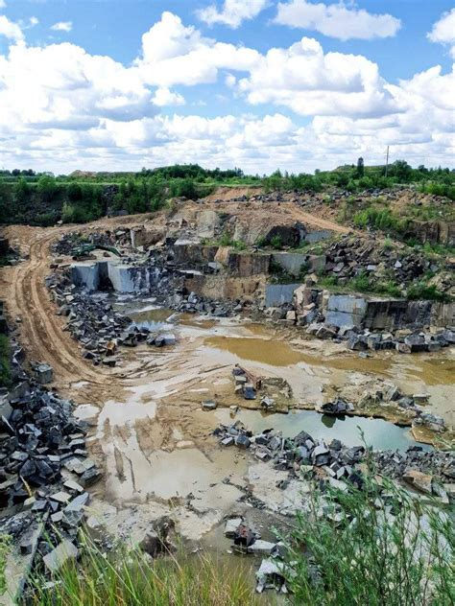
1.1. Поняття кам'яного бізнесу
Кам'яний бізнес включає видобування, обробку і продаж природного каменю.
Світовий обсяг видобутку каменю сягає понад 100 млн тонн щороку.

Slide 5
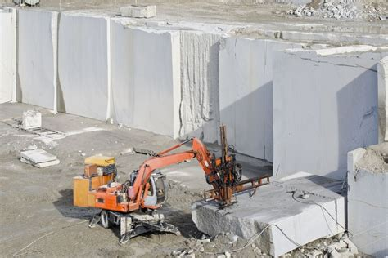
1.2. Роль природного каменю в економіці
Камінь є важливим ресурсом у будівництві, дизайні інтер'єрів та ювелірній справі.
Будівельний камінь складає до 25% витрат на капітальне будівництво.

Slide 6
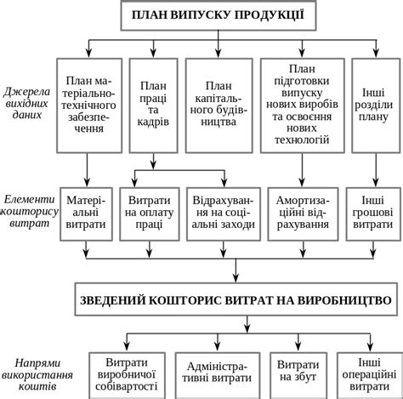
1.3. Ланцюг створення вартості
Вартість каменю зростає на кожному етапі: видобуток → обробка → дистрибуція → продаж.
Додана вартість після обробки може зрости в 2–4 рази.

Slide 7
1.4. Собівартість продукції
Категорія витрат | Приклади витрат
Сировина та матеріали | Закупівля каменю, абразивів, хімічних засобів для обробки
Виробничі витрати | Амортизація обладнання, електроенергія, витратні матеріали
Заробітна плата | Оплата праці робітників, майстрів, інженерів
Логістика та транспортування | Доставка сировини та готової продукції, витрати на паливо
Адміністративні витрати | Оренда офісу, канцелярські товари, комунальні послуги
Маркетинг та продажі | Реклама, участь у виставках, просування продукції
Інші витрати | Податки, страхування, витрати на сертифікацію
Основні витрати включають видобуток, обробку, транспортування і маркетинг.
Вартість видобутку каменю складає 35–50% загальної собівартості.

Slide 8
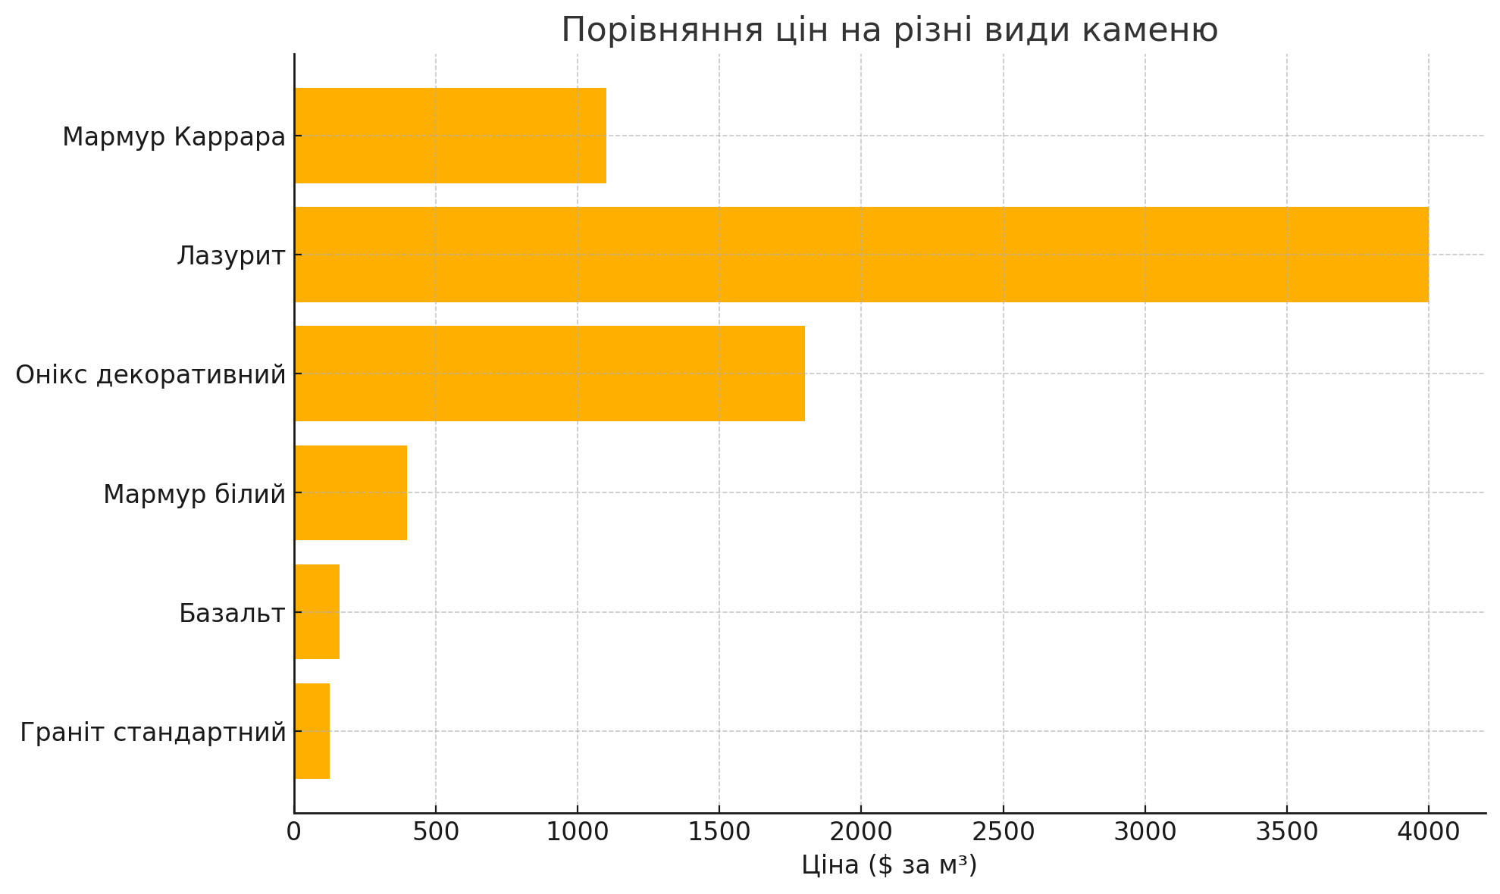
1.5. Ціноутворення у кам'яному бізнесі
Ціну каменю визначають рідкість, якість, розміри та логістика.
Елітні види каменю можуть бути дорожчими у 10–15 разів за звичайний.

Slide 9
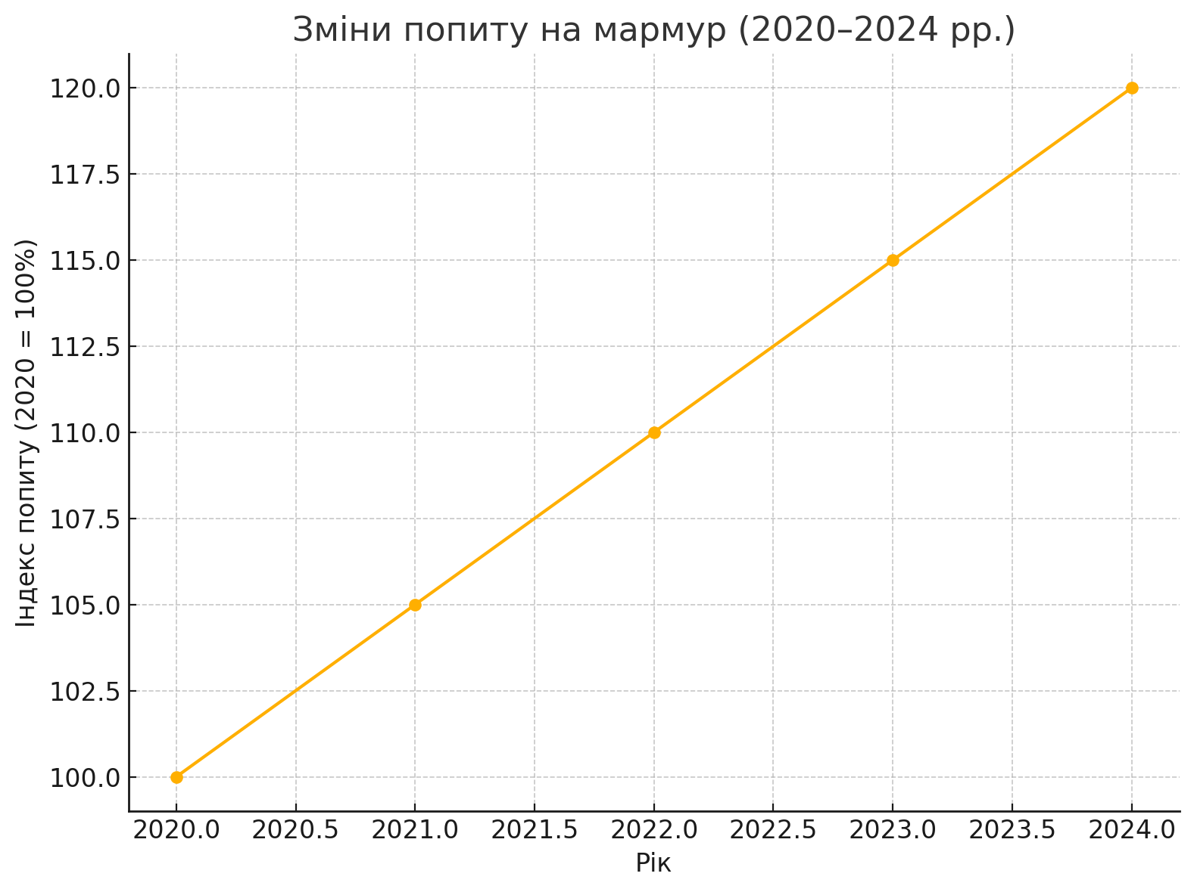
1.6. Попит і пропозиція на ринку каменю
Попит залежить від будівельних трендів, а пропозиція — від сезонності і видобутку.
Попит на мармур зріс на 20% за останні 5 років.

Slide 10
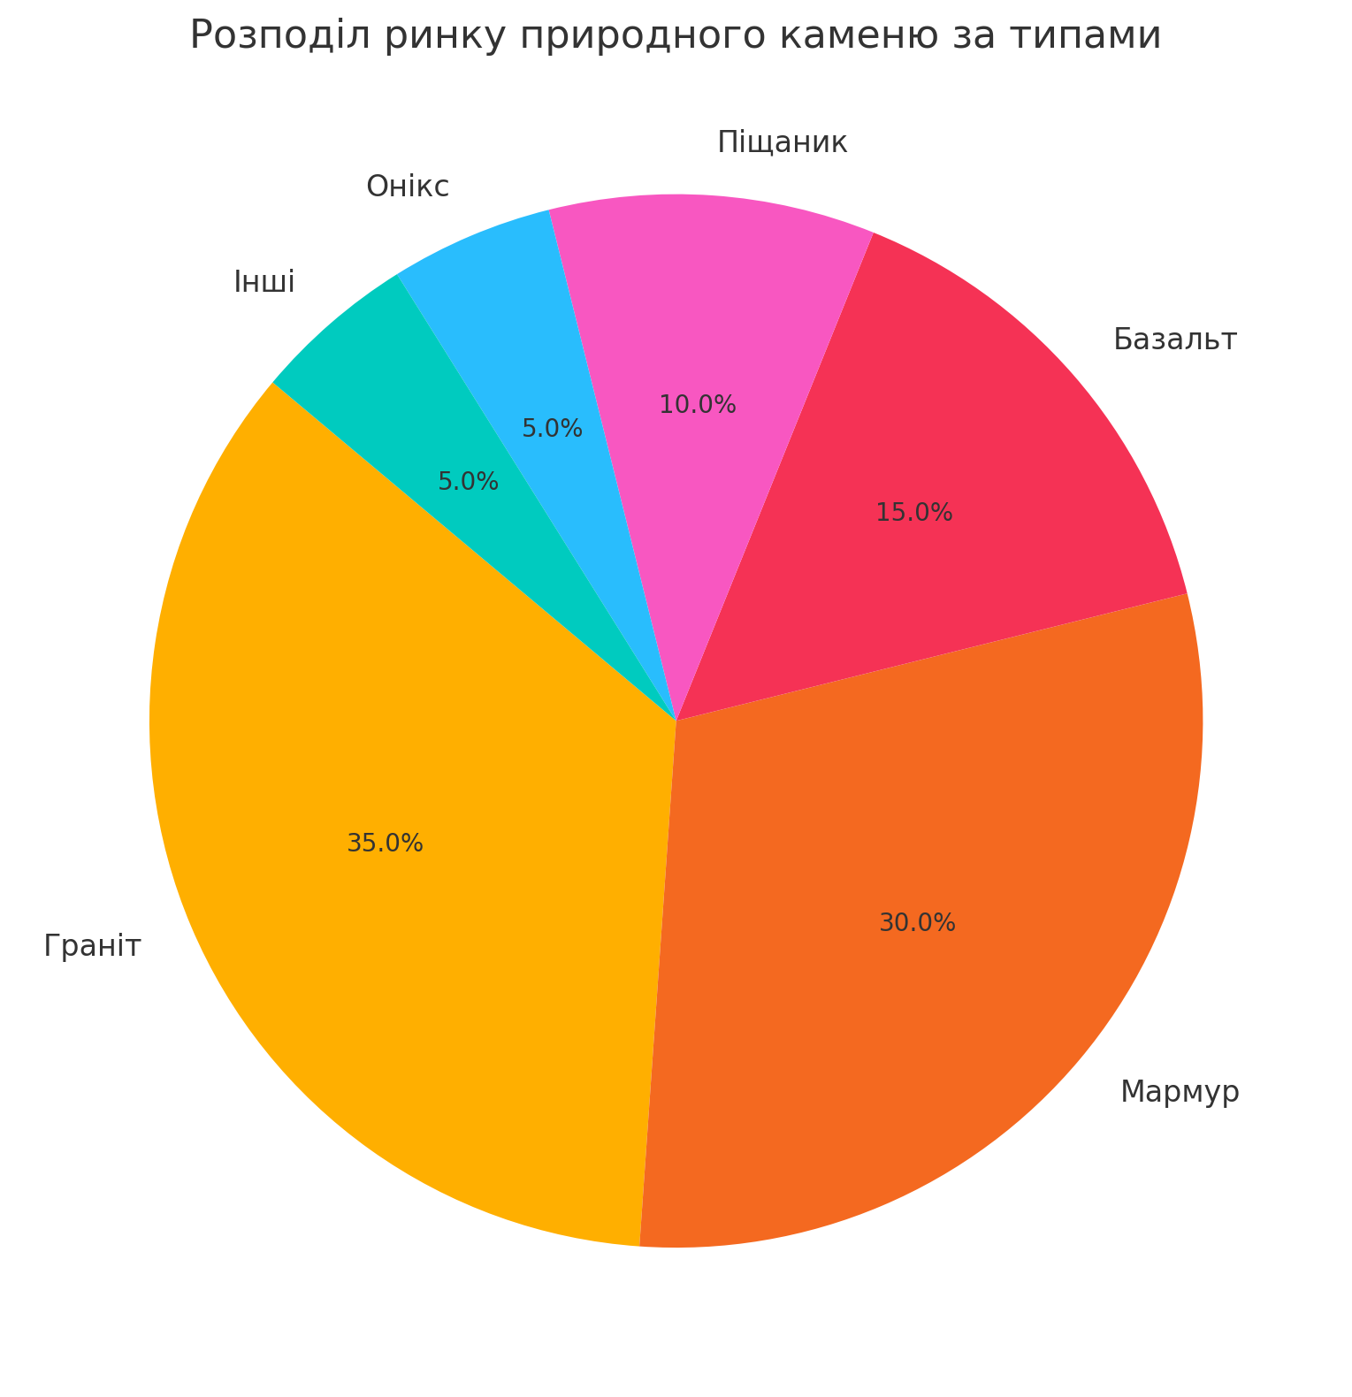
1.7. Сегментація ринку
Ринок поділяється за типами каменю (граніт, мармур, вапняк) і сферою застосування.
Граніт займає понад 35% світового ринку натурального каменю.

Slide 11
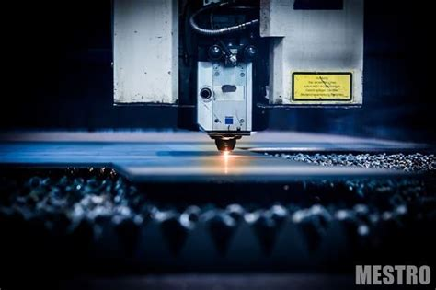
1.8. Вплив інновацій на економіку галузі
Нові технології обробки каменю підвищують ефективність та екологічність.
Лазерна різка знижує витрати виробництва на 30–40%.

Slide 12
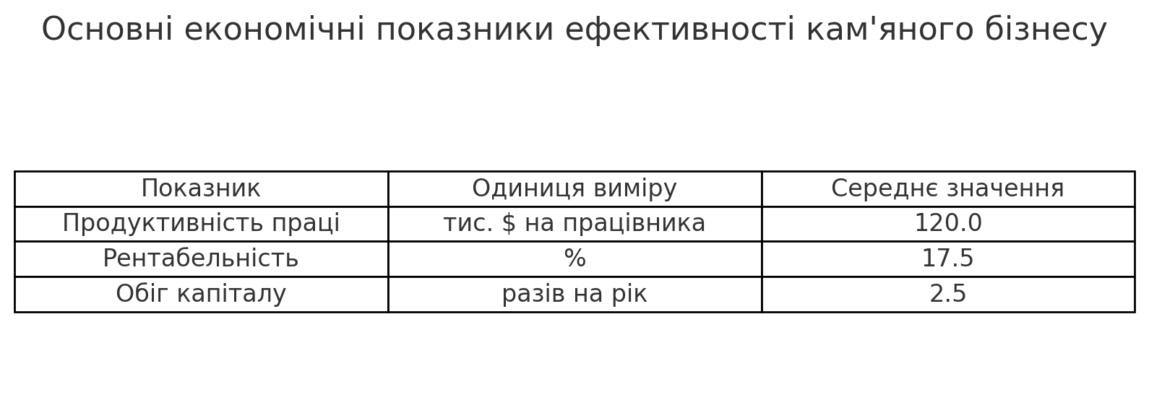
1.9. Економічні показники ефективності бізнесу
Важливими показниками є продуктивність, рентабельність і обіг капіталу.
Середня рентабельність кам'яного бізнесу становить 15–20%.

Slide 13
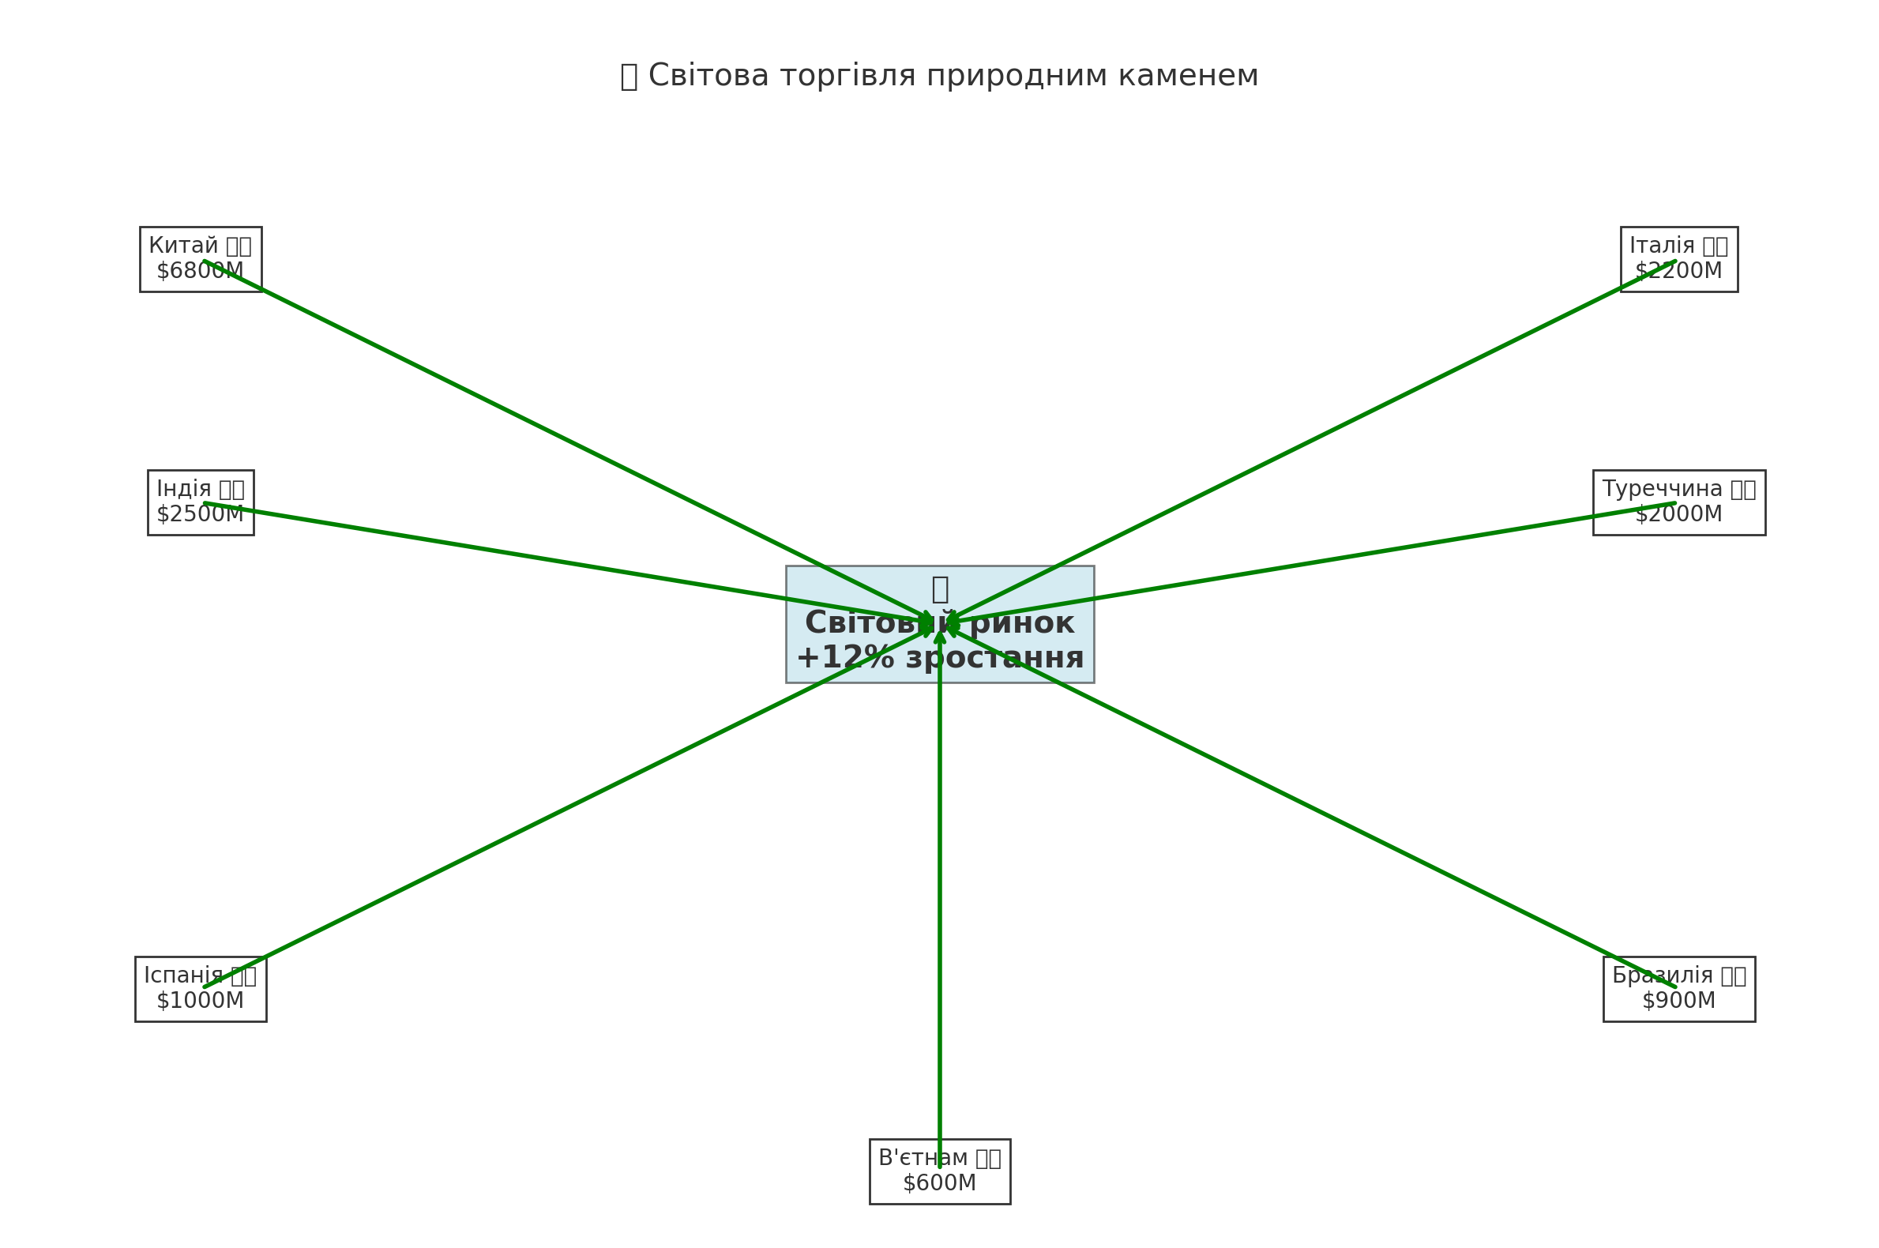
1.10. Глобалізація і міжнародна торгівля каменем
Світова торгівля каменем стимулює розвиток національних економік.
Експорт природного каменю зріс на 12% за останнє десятиліття.

Slide 14
2. Фінансове планування та бюджетування
Огляд ключових аспектів фінансового планування та бюджетування.

Slide 15
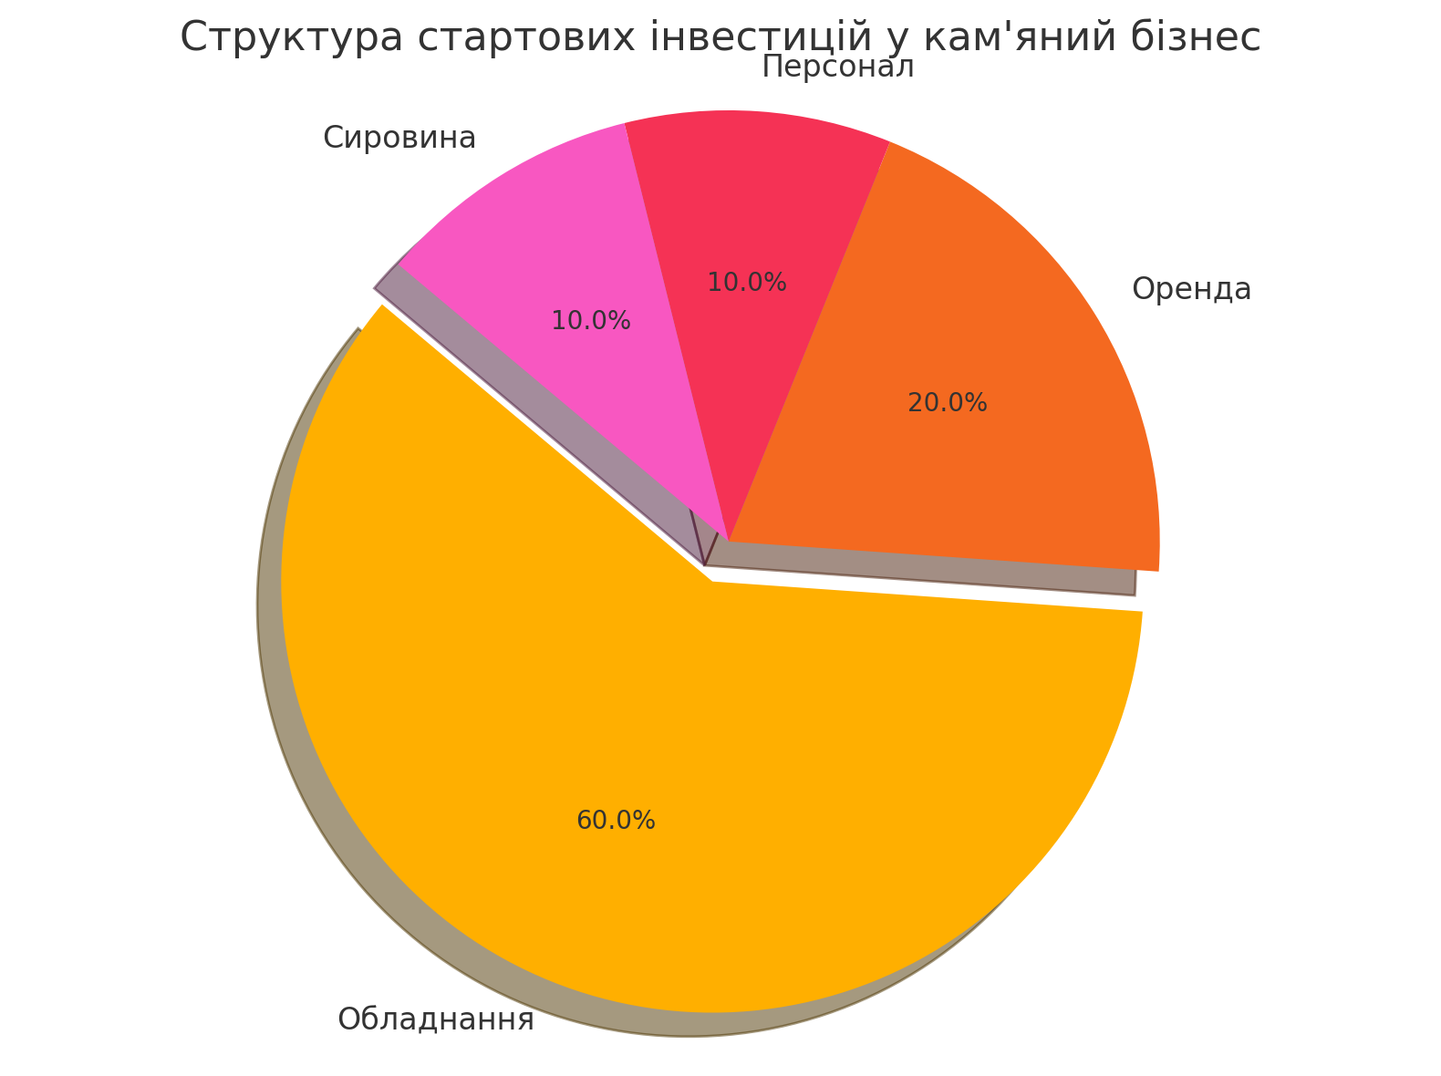
2.1. Оцінка стартових інвестицій
Для запуску кам'яного бізнесу необхідно оцінити стартові витрати на техніку, оренду, сировину та персонал. Стартові інвестиції можуть варіюватися від 150 000 до 500 000 доларів США залежно від масштабу виробництва. Наприклад, обладнання для базового цеху коштує близько 100 000 доларів, тоді як оренда земельної ділянки — 10 000–30 000 доларів на рік.

Slide 16
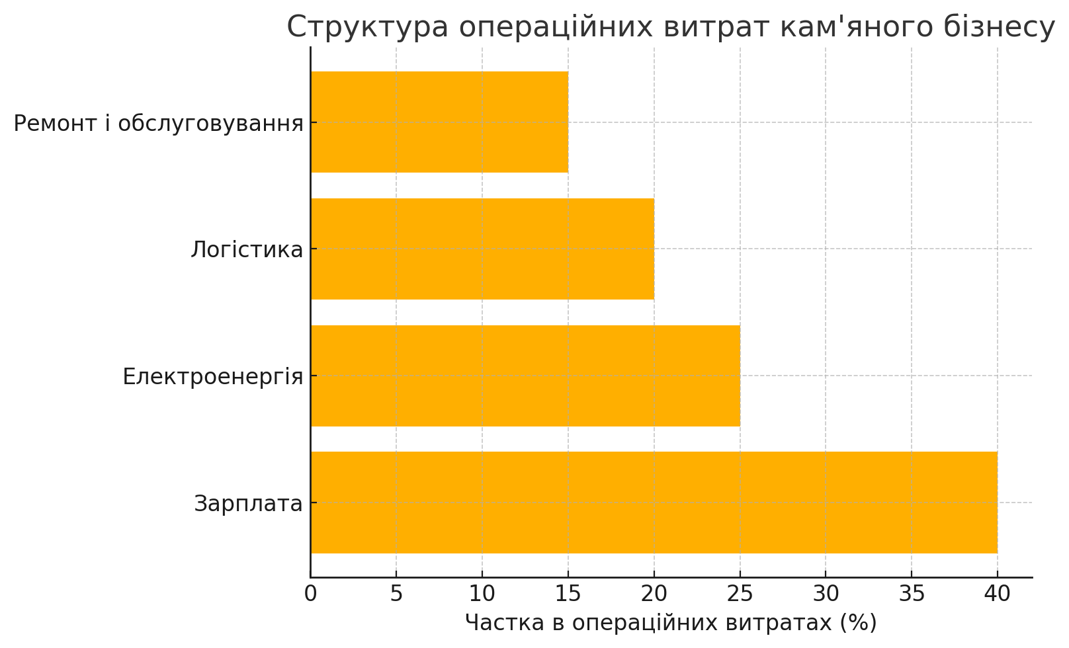
2.2. Планування операційних витрат
Операційні витрати включають заробітні плати, обслуговування техніки, логістику і енергоносії. Середні місячні операційні витрати малого кам'яного підприємства становлять близько 30 000–50 000 доларів. Наприклад, електроенергія для обробки каменю складає до 20% операційного бюджету.

Slide 17
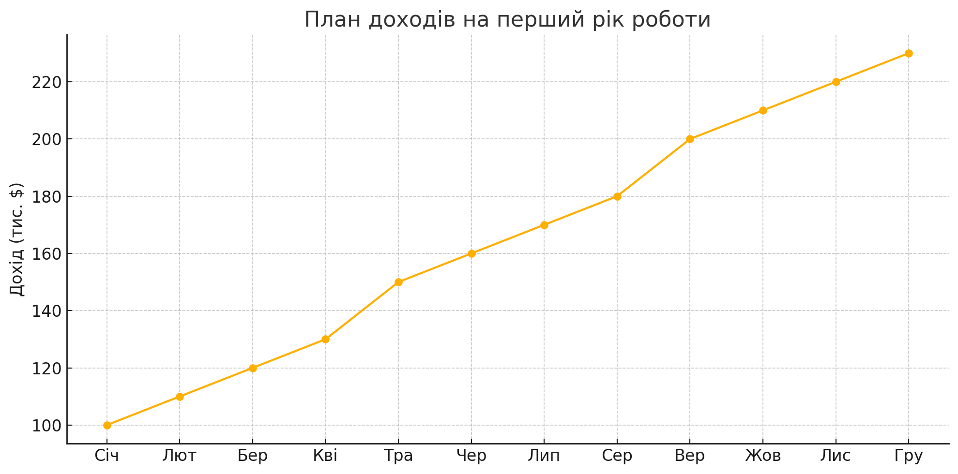
2.3. Формування плану доходів
План доходів базується на прогнозованих обсягах продажу та цінах на продукцію. Середній дохід невеликого підприємства може сягати 100 000–200 000 доларів на місяць. Наприклад, продаж 500 м² облицювального каменю за ціною 200 $/м² приносить 100 000 $ виручки.

Slide 18
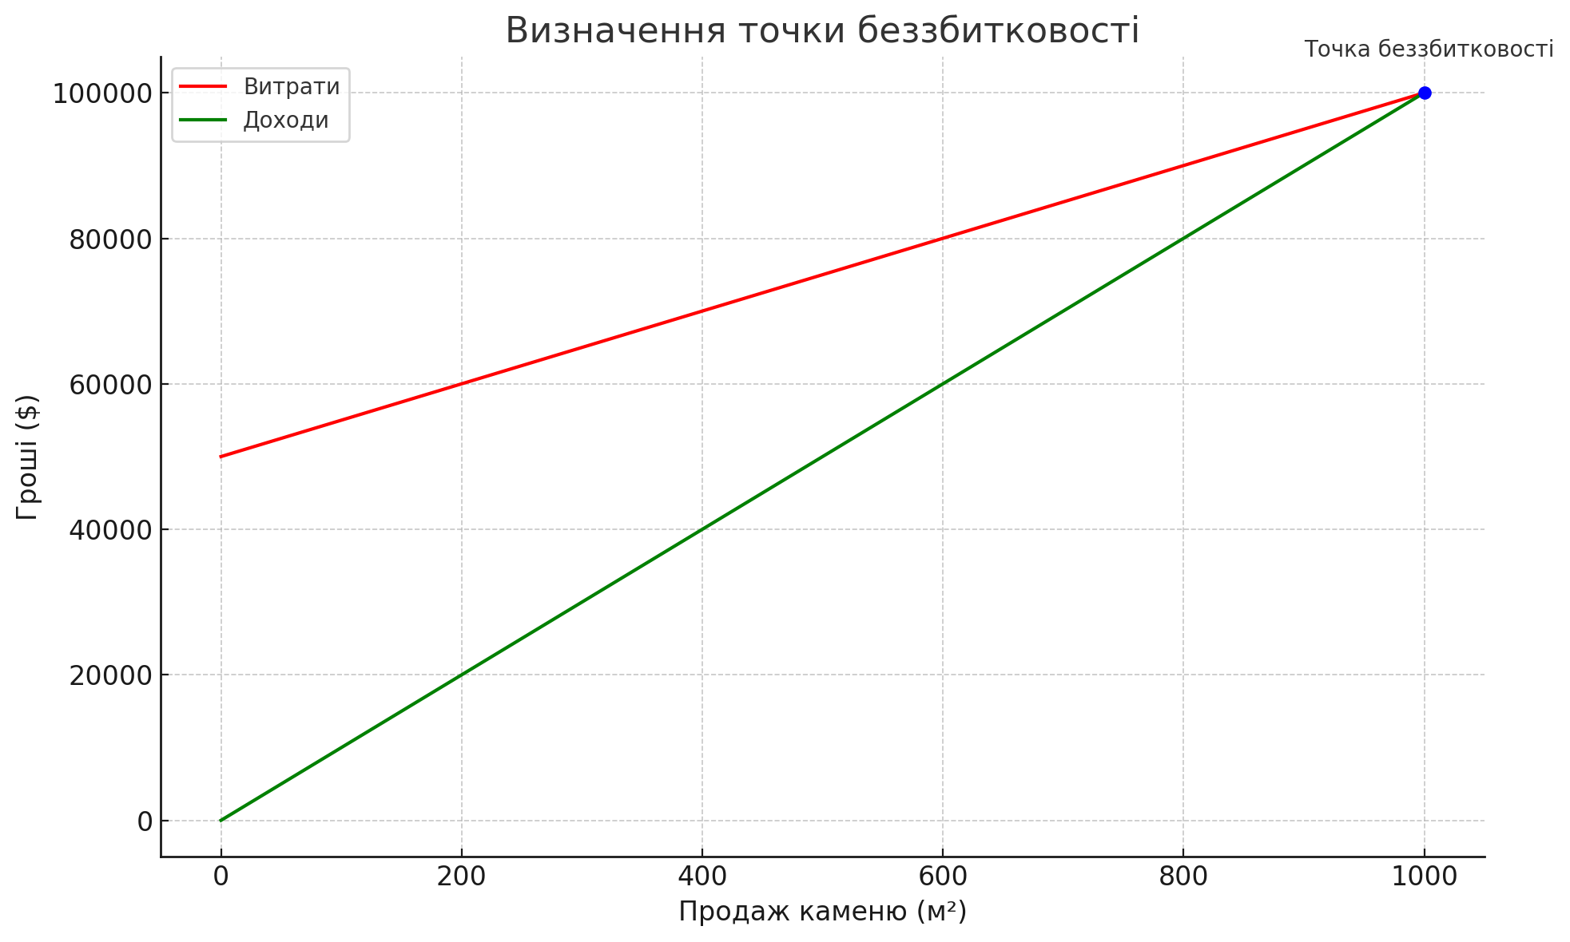
2.4. Визначення точки беззбитковості
Точка беззбитковості — обсяг продажів, за якого доходи покривають витрати. Для кам'яного бізнесу точка беззбитковості зазвичай складає 60–70% від виробничої потужності. Наприклад, якщо максимальний виробіток 1000 м² на місяць, то для беззбитковості потрібно продати 600–700 м².

Slide 19
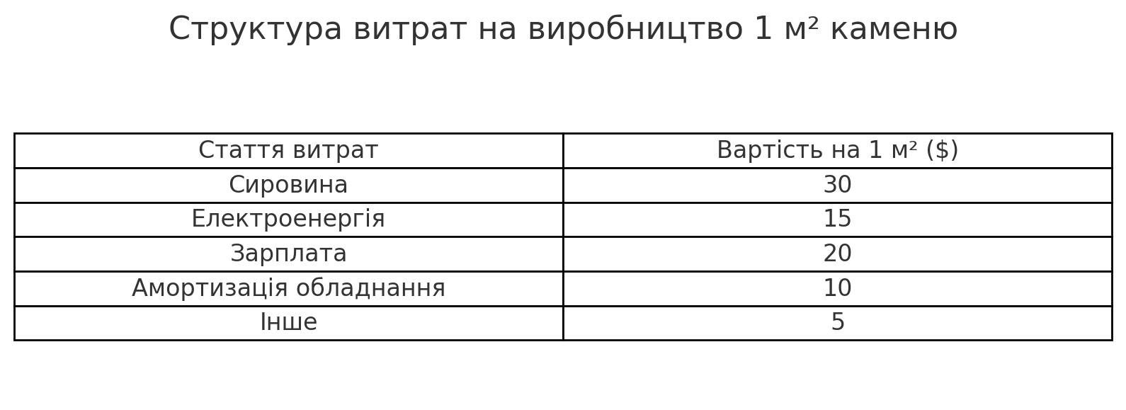
2.5. Бюджетування виробничих витрат
Бюджет виробничих витрат враховує закупівлю сировини, витратних матеріалів та амортизацію техніки. В середньому витрати на виробництво 1 м² готової кам’яної продукції становлять 50–80 доларів. Наприклад, щомісячні витрати на сировину для виробництва 1000 м² можуть досягати 50 000–80 000 доларів.

Slide 20
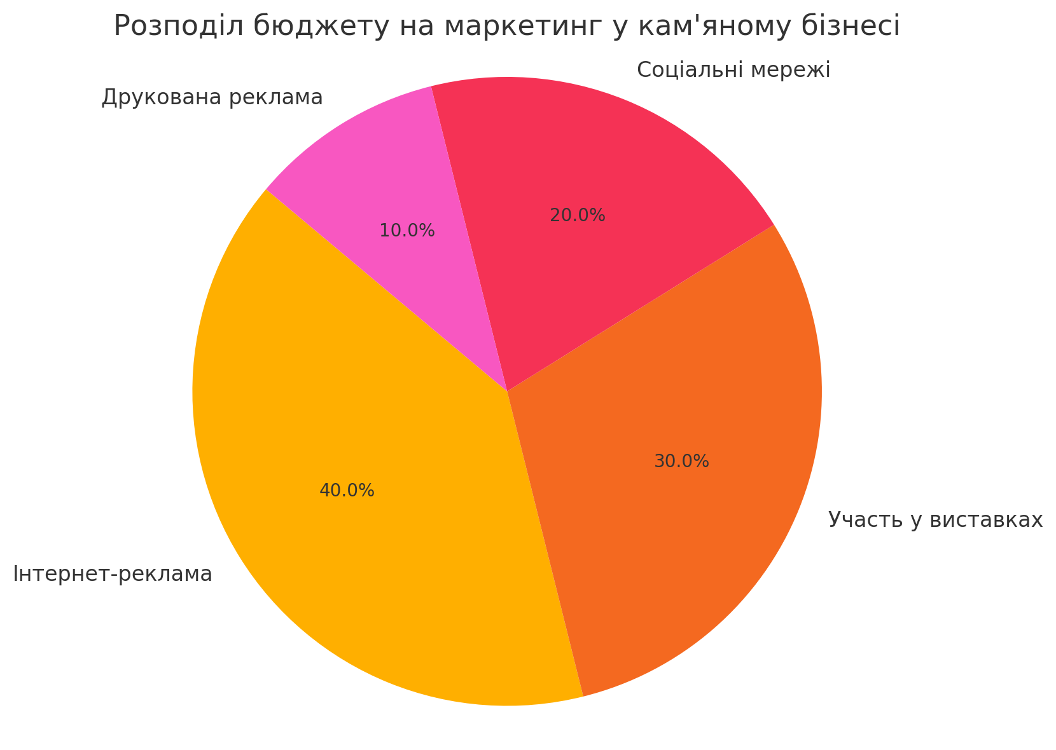
2.6. Бюджет маркетингу та продажів
Планування витрат на просування продукції та залучення клієнтів є критичним. Зазвичай на маркетинг виділяється 3–7% від загального доходу. Наприклад, при місячній виручці 150 000 доларів бюджет на рекламу складає близько 4 500–10 500 доларів.

Slide 21
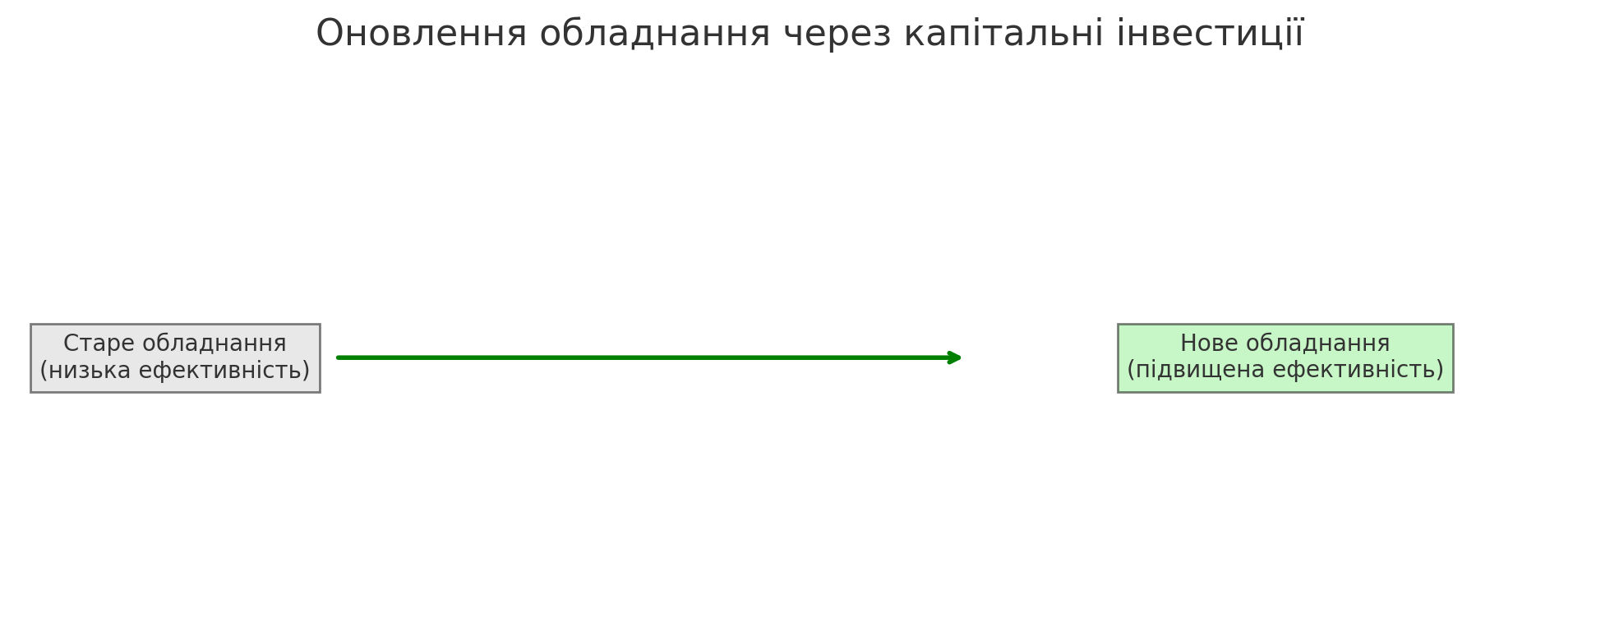
2.7. Капітальне планування та оновлення обладнання
Щороку частина доходу відкладається на оновлення обладнання та модернізацію виробництва. Рекомендовано інвестувати 5–10% від щорічного обороту в капітальні витрати. Наприклад, при річному доході 2 млн доларів варто передбачити 100 000–200 000 доларів на оновлення техніки.

Slide 22
2.8. Планування фінансових резервів
Фінансові резерви покривають непередбачувані витрати (ремонт, затримки платежів, форс-мажори). Резерв має складати не менше 10–15% річного бюджету операційних витрат. Наприклад, якщо річні витрати 600 000 доларів, резерв повинен бути 60 000–90 000 доларів.

Slide 23
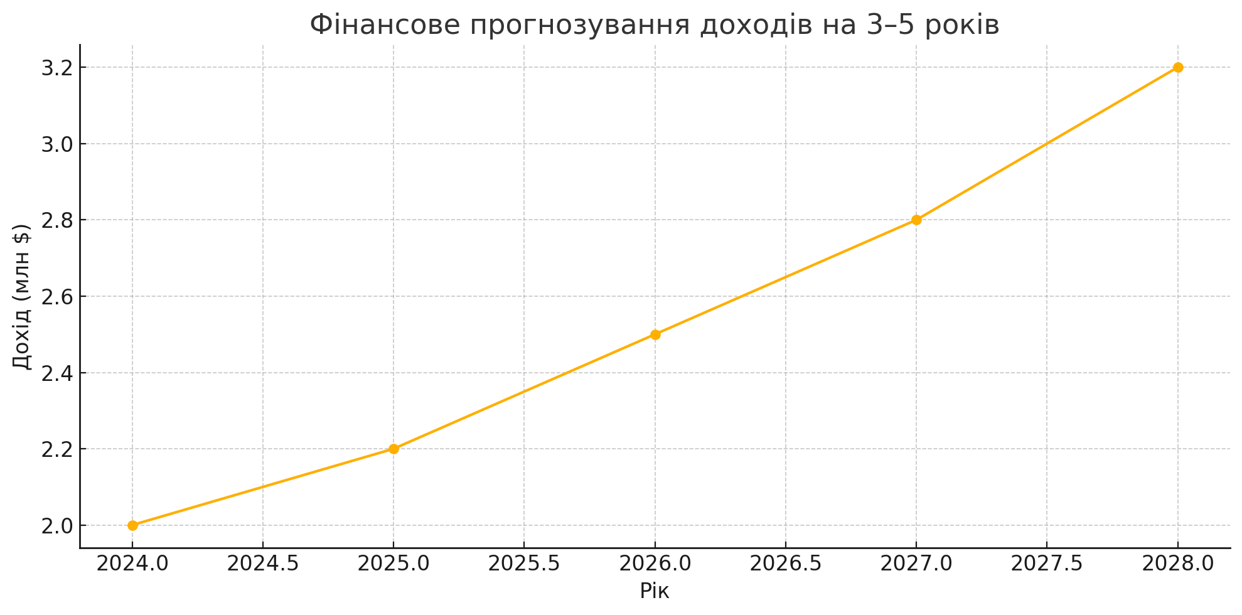
2.9. Фінансове прогнозування на 3–5 років
Стратегічне прогнозування дозволяє бачити перспективи розвитку бізнесу. Наприклад, прогноз збільшення обсягів продажів на 8–12% щороку забезпечує подвоєння доходів за 6–8 років. При поточному обсязі продажу 2 млн доларів очікуваний дохід через 5 років складе близько 3–3.5 млн доларів.

Slide 24
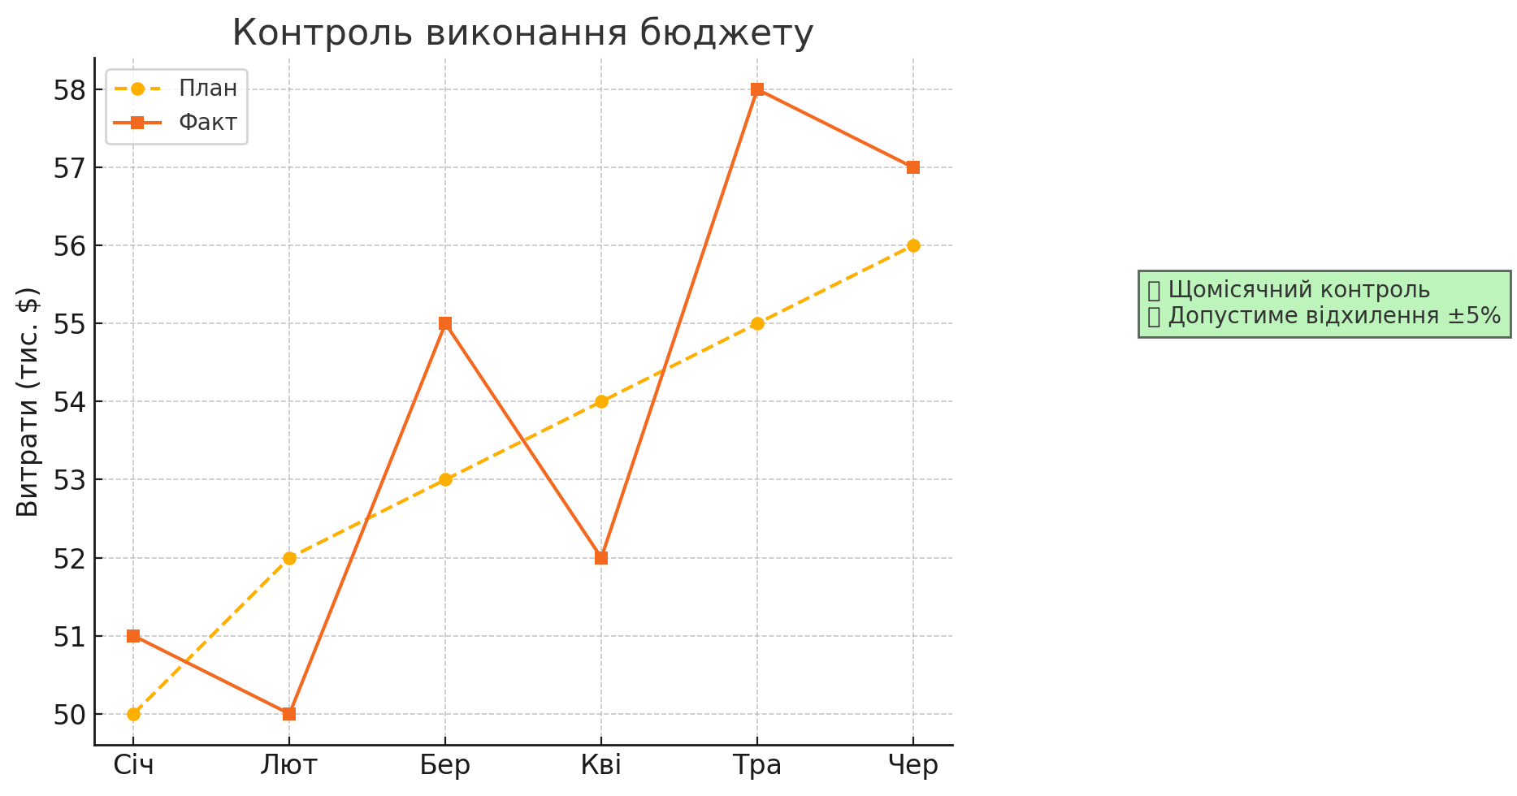
2.10. Моніторинг і контроль виконання бюджету
Регулярний аналіз фінансових показників забезпечує своєчасне коригування планів. Рекомендовано щомісячно перевіряти виконання бюджету з допустимим відхиленням не більше ніж ±5%. Наприклад, якщо заплановані витрати на місяць складають 50 000 доларів, реальні витрати не повинні перевищувати 52 500 доларів.

Slide 25
3. Системи ціноутворення в кам'яній промисловості
Огляд ключових аспектів ціноутворення в кам’яному бізнесі.

Slide 26
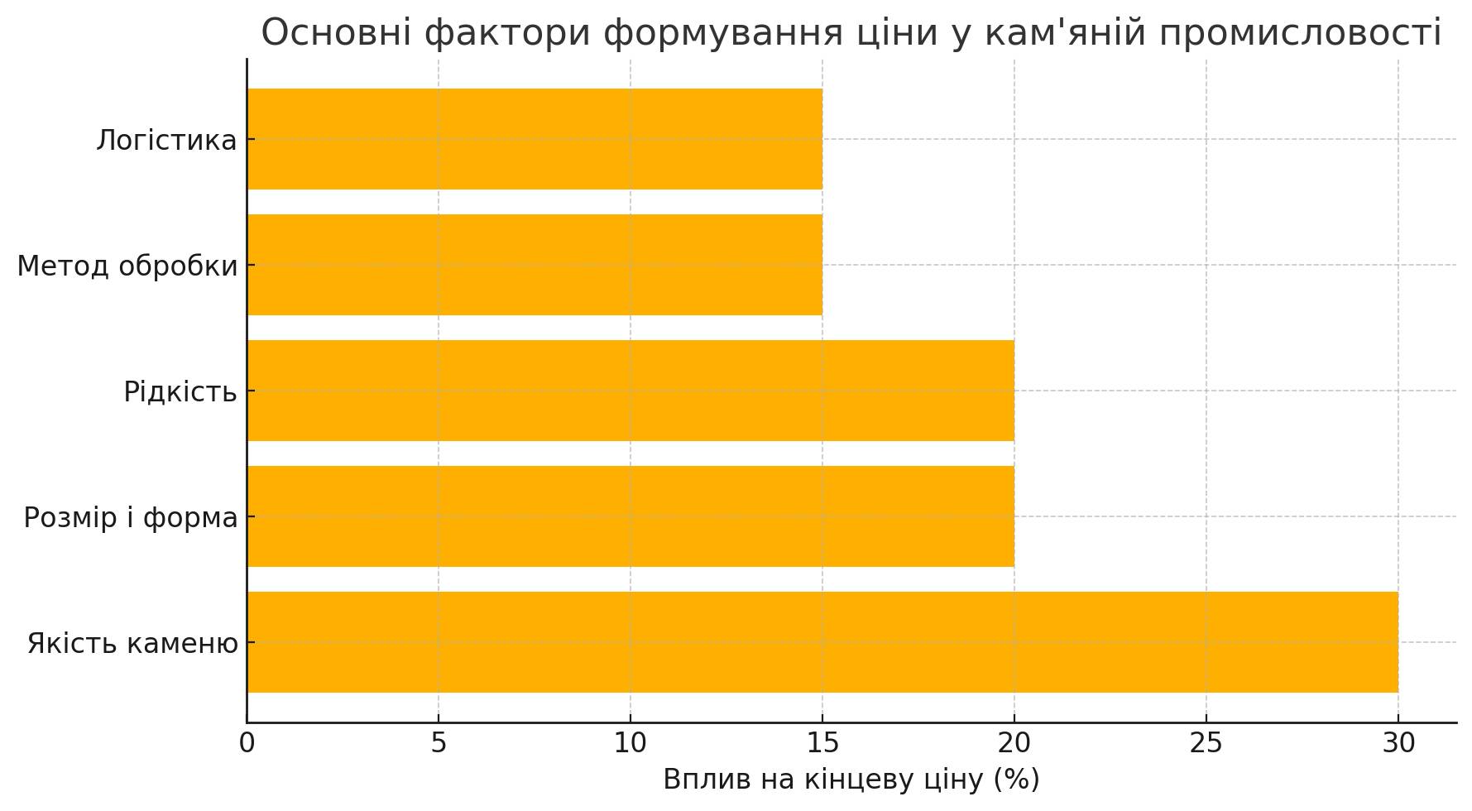
3.1. Основні фактори формування ціни
Ціну каменю визначають його якість, розміри, рідкість, методи обробки та логістика. Наприклад, базальт звичайної якості коштує близько 120–200 $/м³, тоді як декоративний онікс — понад 1500 $/м³. Логістичні витрати можуть складати до 20% кінцевої ціни.

Slide 27
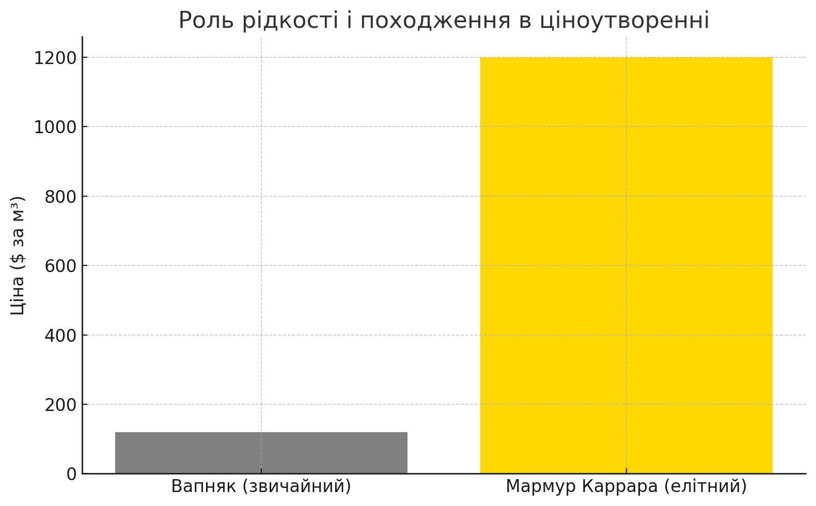
3.2. Роль рідкості і походження
Рідкісні види каменю, такі як лазурит або мармур Каррара, мають високу вартість через обмеженість родовищ. Наприклад, мармур Каррара може коштувати 800–1500 $/м³, тоді як місцевий вапняк — 100–150 $/м³. Походження додає до вартості 15–25%.

Slide 28
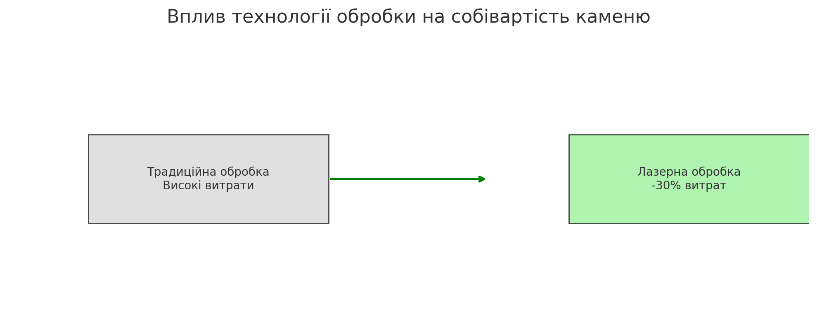
3.3. Вплив технології обробки
Новітні технології (лазерна різка, автоматична полірування) знижують собівартість і підвищують якість. Наприклад, лазерна обробка зменшує виробничі витрати на 30–40%. Продукція після лазерної різки коштує на 10–15% дорожче за класичну обробку.

Slide 29
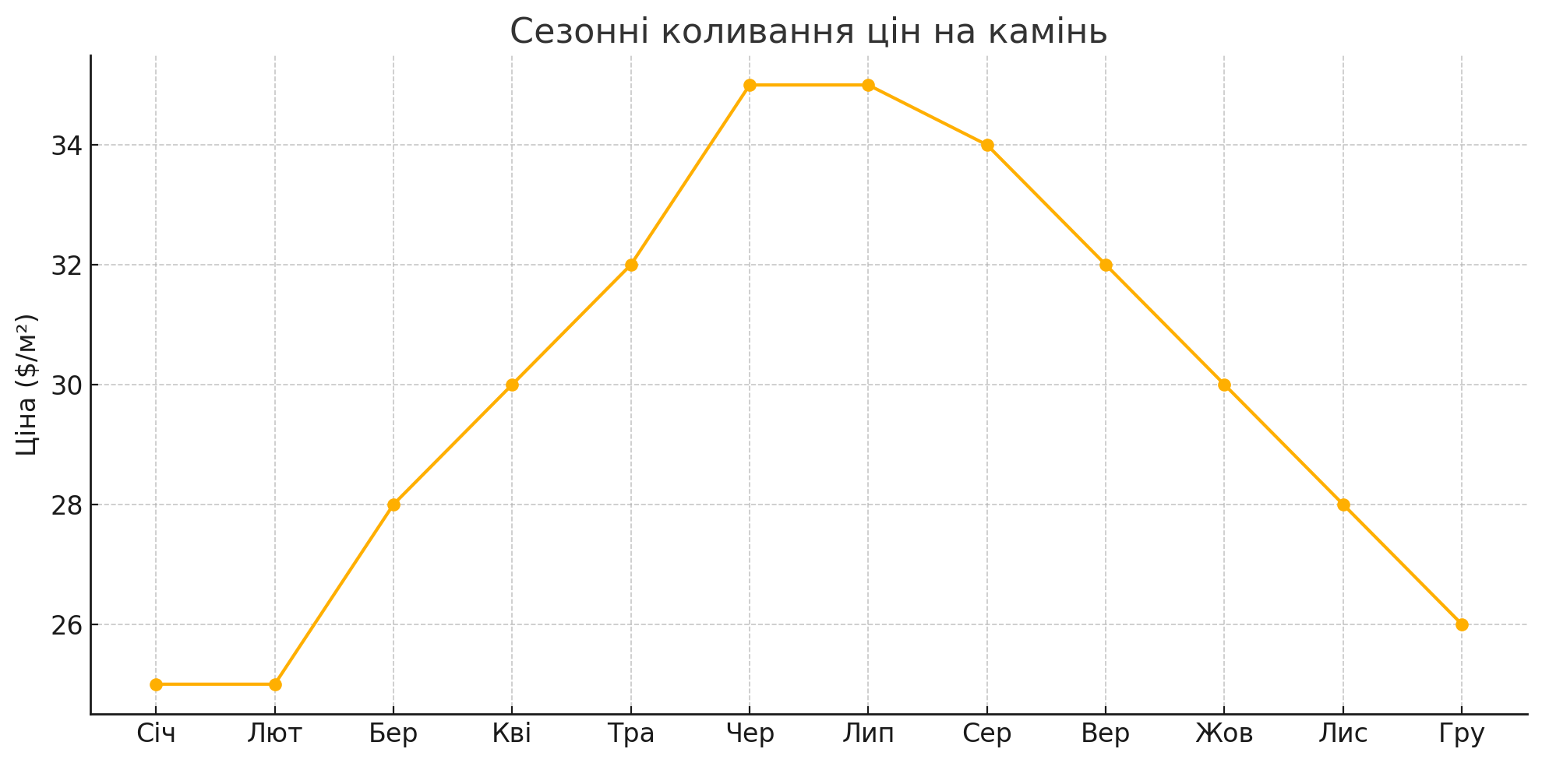
3.4. Сезонні коливання цін
У будівельний сезон (весна–осінь) ціни на камінь можуть зростати на 10–20% через підвищений попит. Наприклад, гранітна плитка влітку може коштувати 30 $/м², а взимку — 25 $/м². Сезонність враховується при довгострокових контрактах.

Slide 30
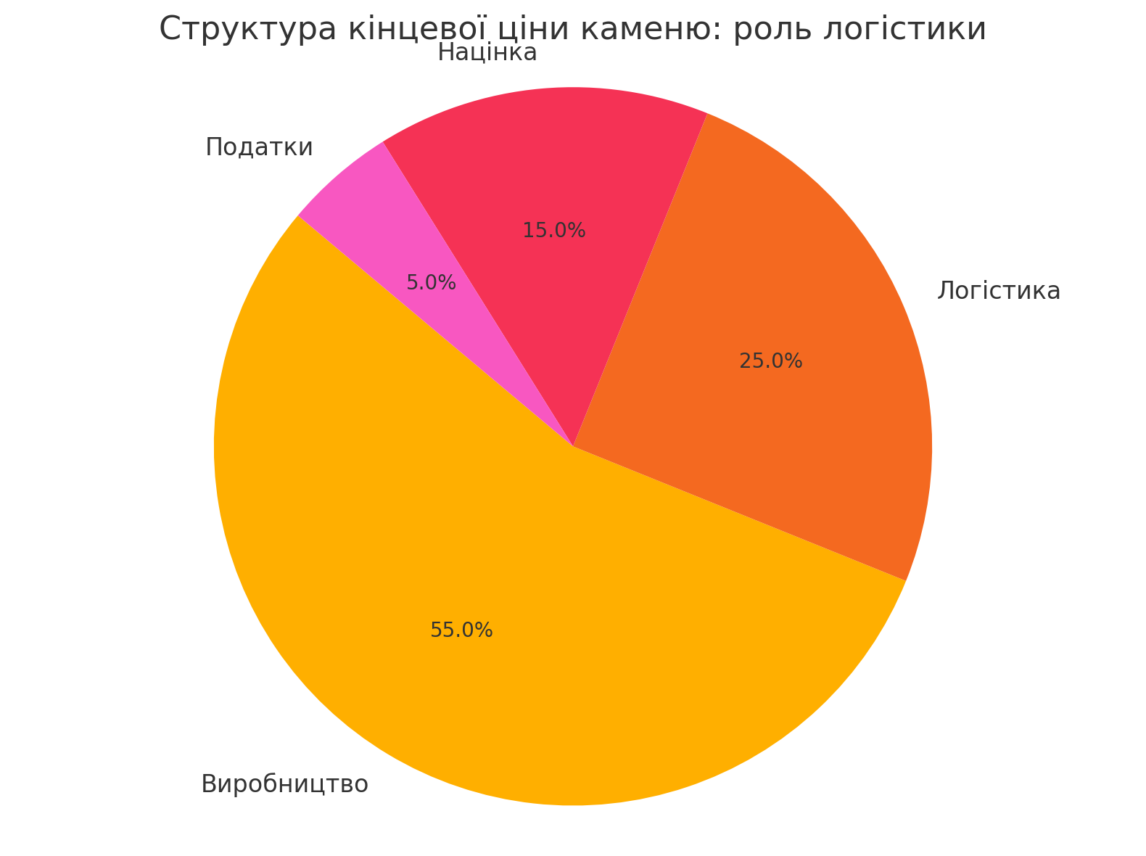
3.5. Вартість логістики і доставки
Доставка природного каменю становить суттєву частку кінцевої ціни, особливо на експорт. Наприклад, транспортування контейнера граніту до Європи може коштувати 5000–8000 $. У ціні продукції логістика займає до 20–25%.

Slide 31
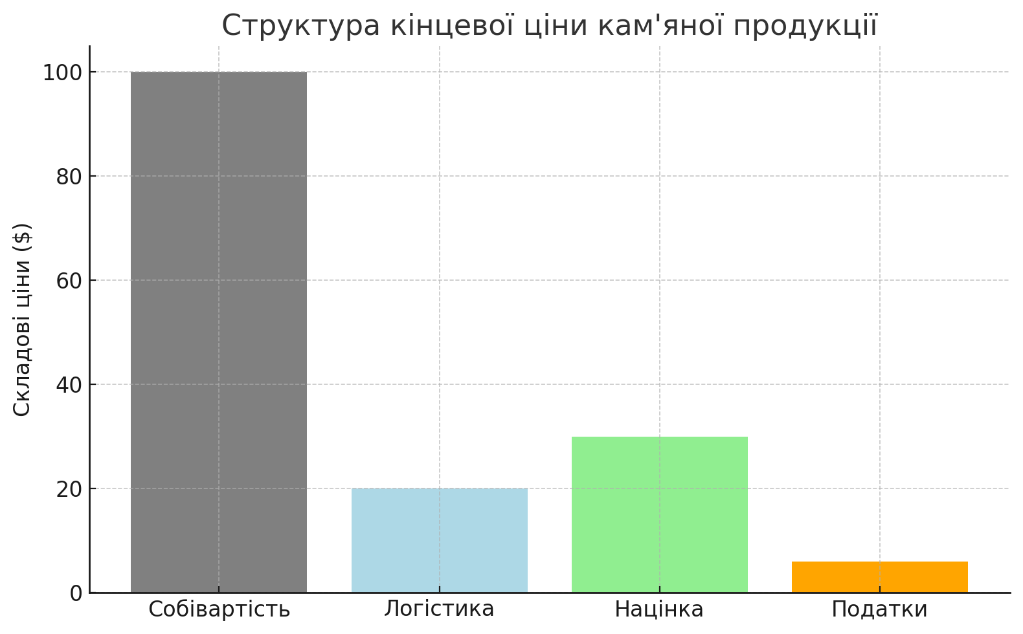
3.7. Структура кінцевої ціни
Кінцева ціна складається з собівартості виробництва, логістики, націнки та податків. Наприклад, при собівартості 100 $/м², витратах на доставку 20 $/м², і націнці 30%, кінцева ціна складе 156 $/м². Податки можуть додавати ще 5–7%.

Slide 32
3.8. Політика знижок і акцій
Компанії активно використовують сезонні акції та програми лояльності. Наприклад, при покупці понад 100 м² плитки знижка може становити 5–10%. На Black Friday або у міжсезоння акційні ціни можуть бути на 15–20% нижчі стандартних.

Slide 33
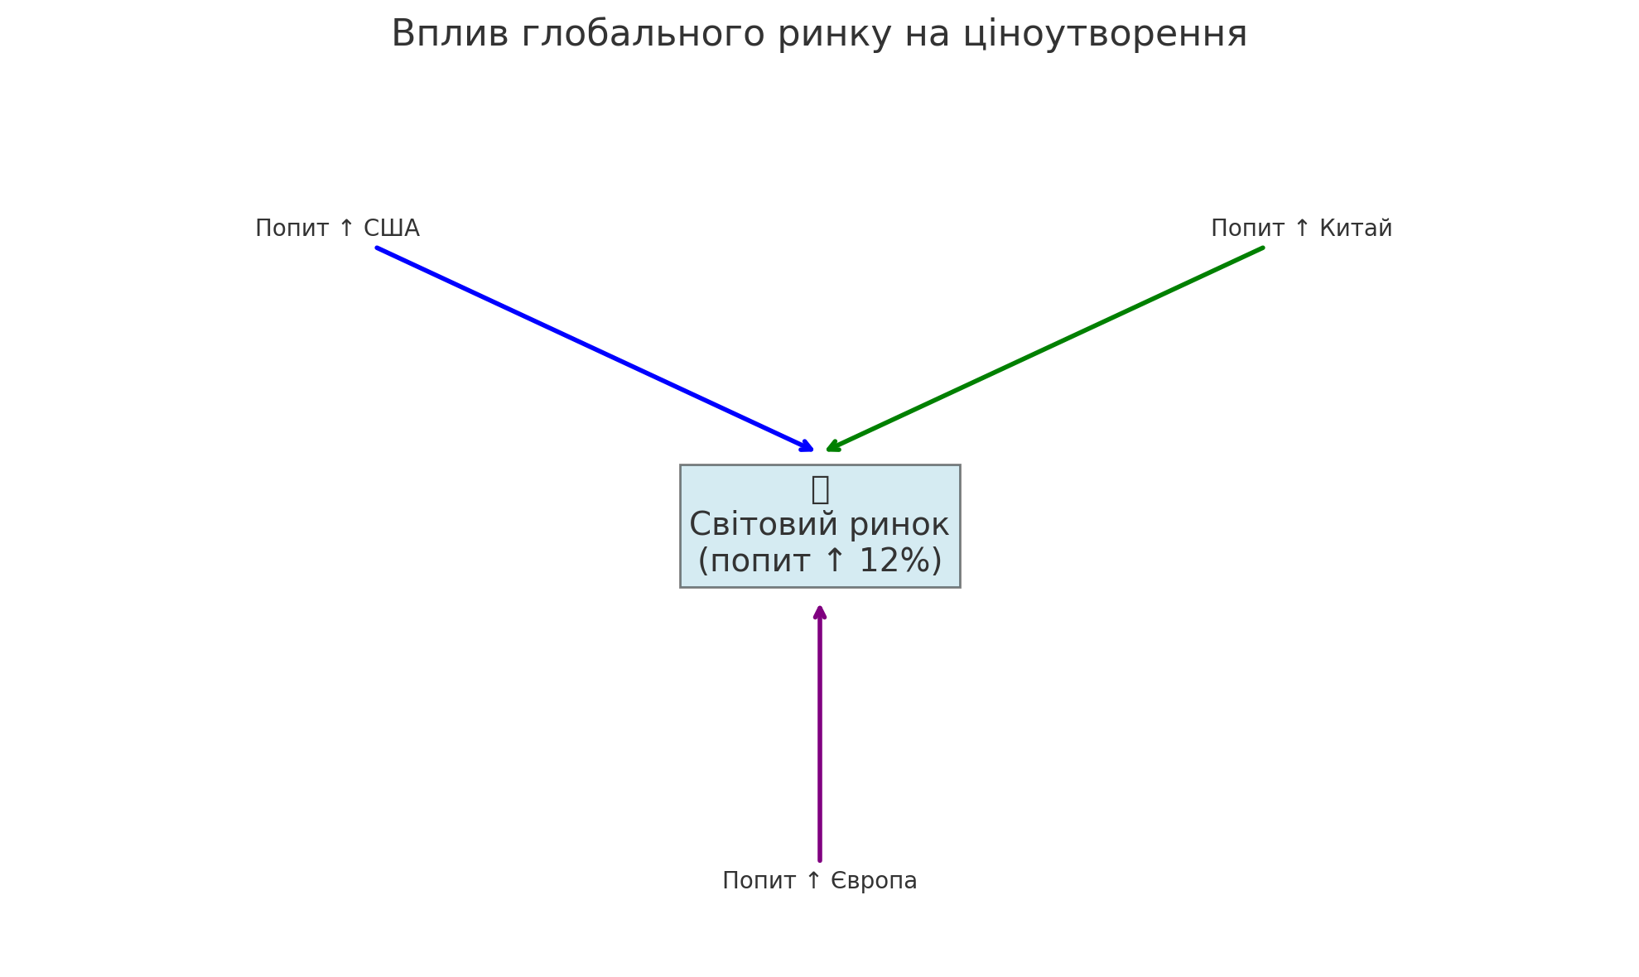
3.9. Вплив глобального ринку
Ціни на камінь залежать від світових трендів і конкуренції. Наприклад, через зростання попиту в Китаї ціни на мармур у 2023 році виросли на 12%. Курси валют також впливають на ціну експортної продукції (різниця може складати до 10%).

Slide 34
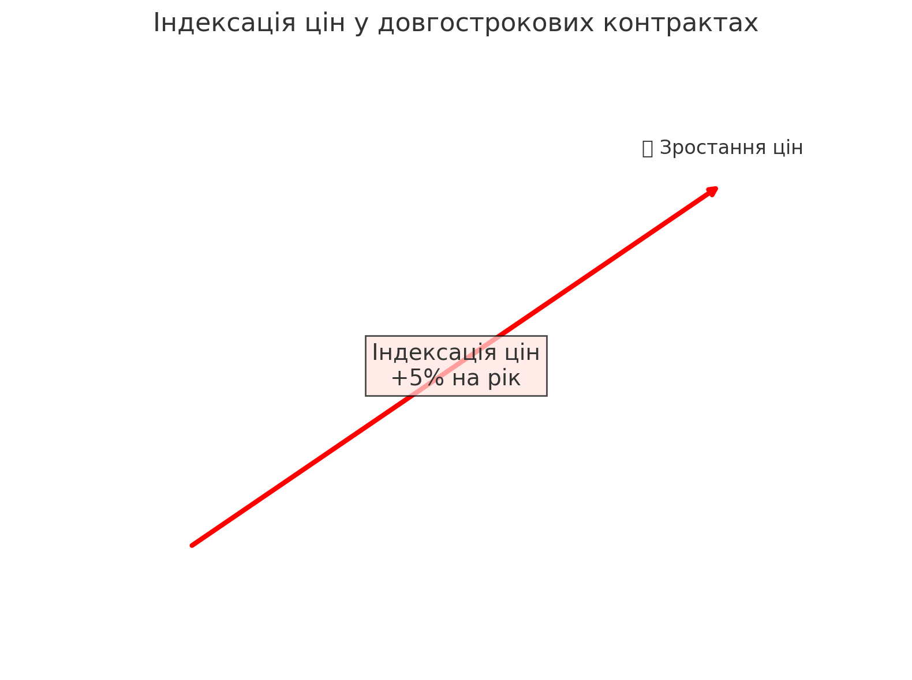
3.10. Використання індексації цін у контрактах
У довгострокових контрактах передбачають індексацію ціни відповідно до інфляції або змін витрат. Наприклад, контракт на постачання граніту з індексацією 5% річних дозволяє уникнути збитків через інфляцію. Це поширено для проєктів тривалістю понад 1 рік.

Slide 35
4. Інвестиційна діяльність і залучення капіталу
Огляд ключової ролі інвестицій в кам’яному бізнесі.

Slide 36
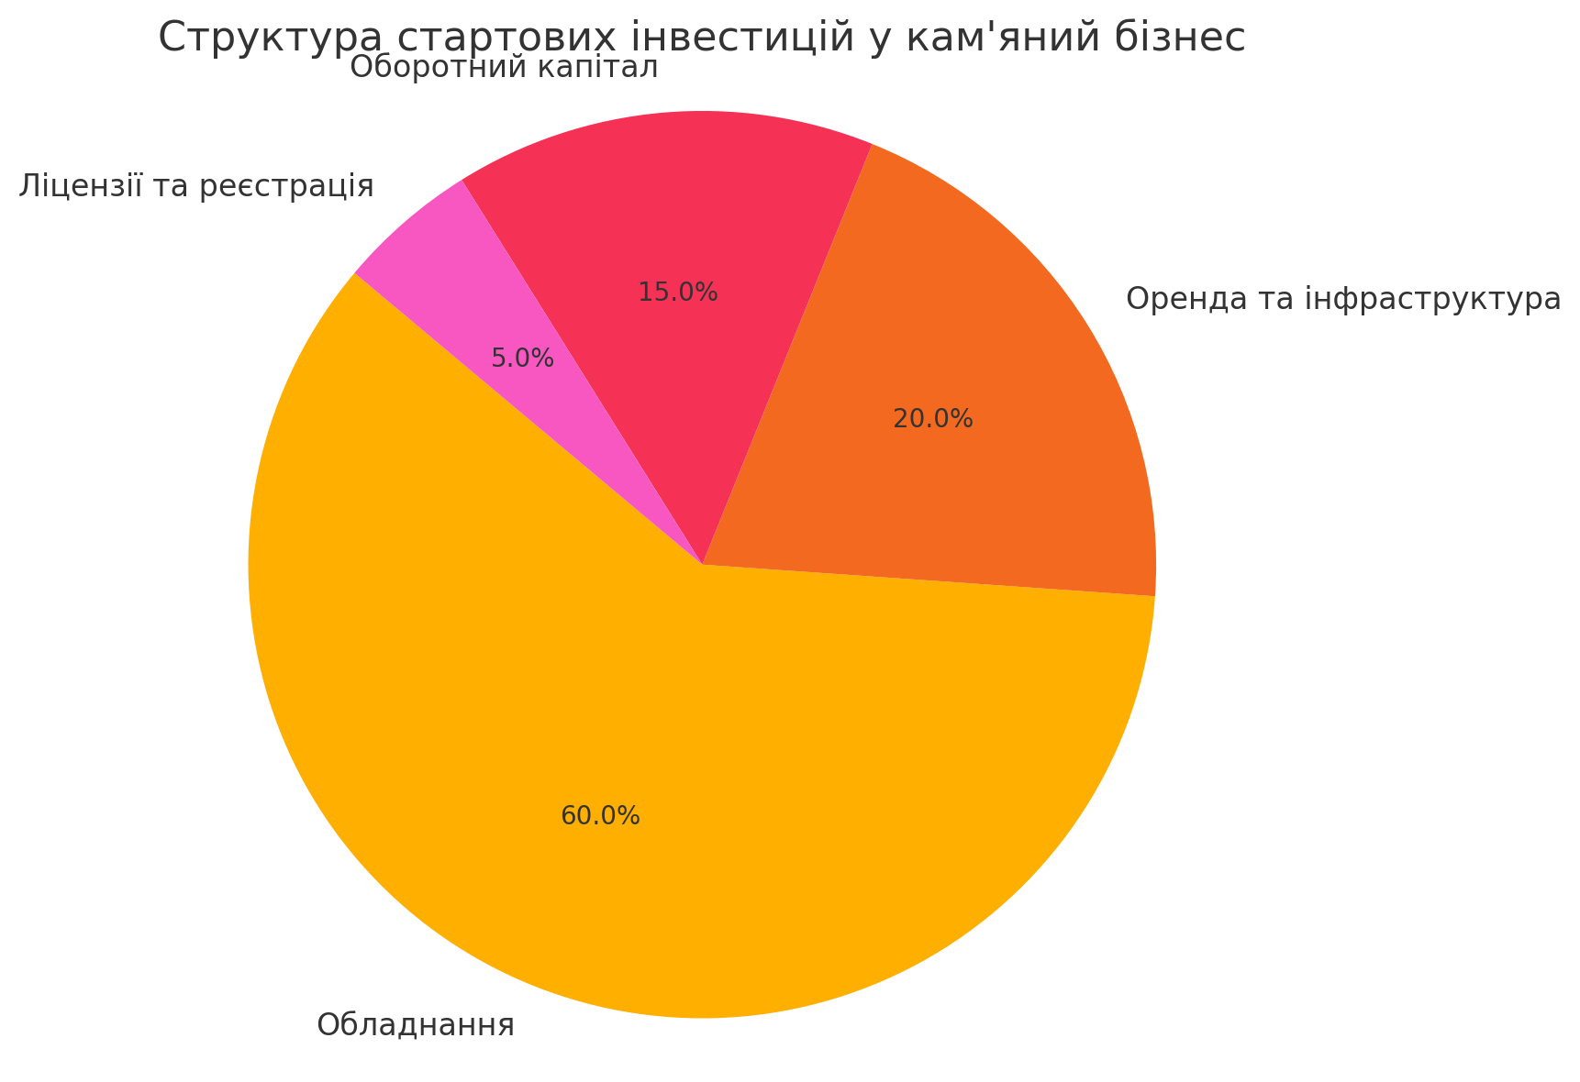
4.1. Оцінка потреб у капіталі для старту
Початкові інвестиції включають витрати на обладнання, ліцензії, оренду й формування оборотного капіталу. Для середнього кам'яного виробництва стартовий капітал складає 300 000–500 000 доларів. Наприклад, тільки закупівля виробничої лінії коштуватиме близько 200 000 $.

Slide 37
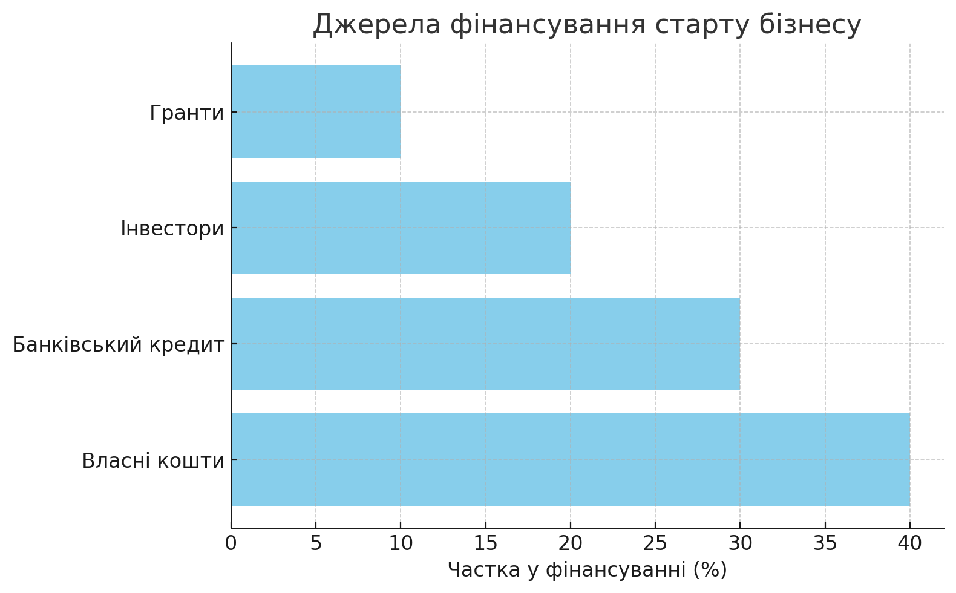
4.2. Визначення джерел фінансування
Фінансування може здійснюватися за рахунок власних коштів, банківських кредитів, венчурного капіталу чи грантів. Наприклад, кредити малому бізнесу зазвичай мають ставку 8–12% річних. Частка власного фінансування на старті часто складає 30–50%.

Slide 38
4.3. Створення бізнес-плану для інвесторів
Для залучення капіталу необхідно підготувати бізнес-план із докладними фінансовими розрахунками і ринковим аналізом. Бізнес-план повинен обґрунтовувати повернення інвестицій через 3–5 років. Наприклад, рентабельність проєкту має бути не менше 20% на рік.

Slide 39
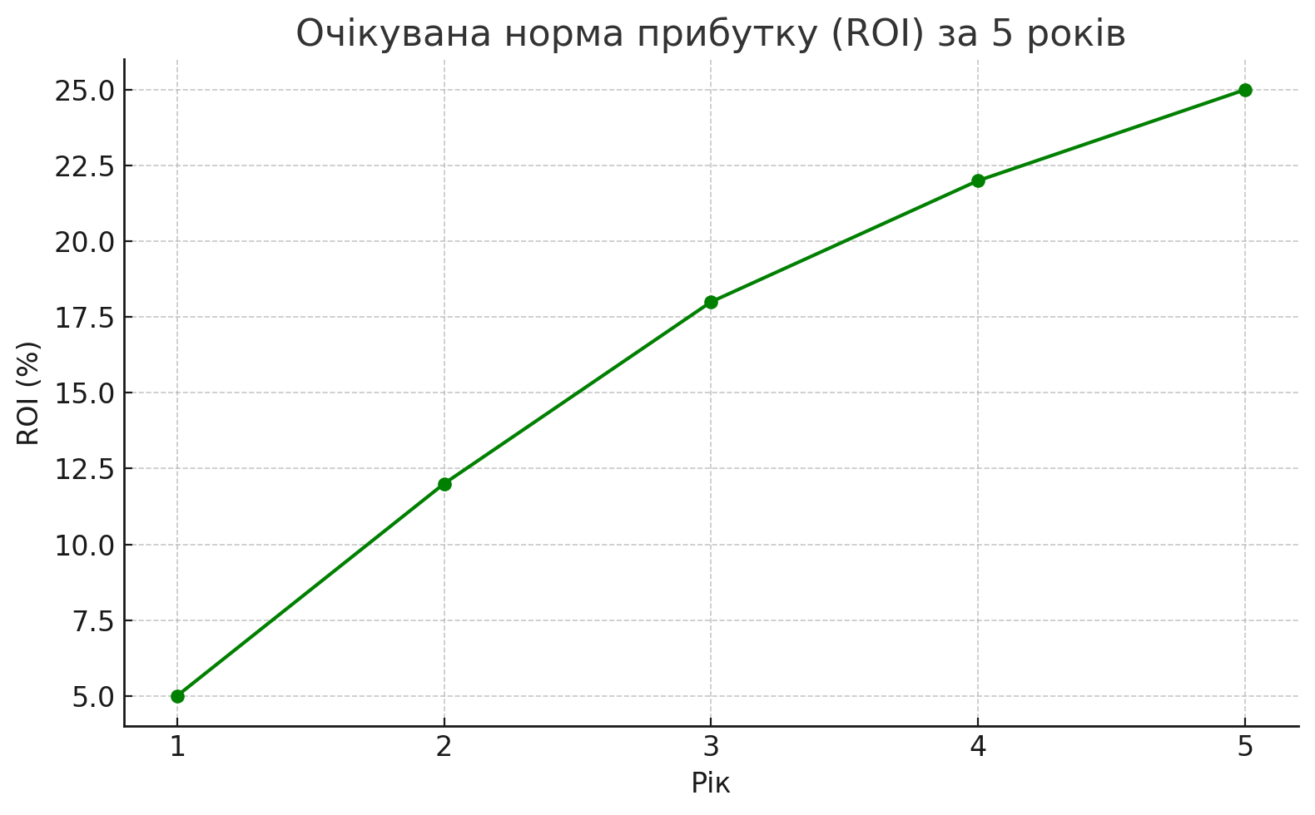
4.4. Розрахунок очікуваної норми прибутку (ROI)
Очікувана норма прибутку (ROI) показує ефективність вкладень. Для кам'яного бізнесу середній ROI складає 18–25% за перші 5 років. Наприклад, при інвестиції 400 000 $ очікуваний чистий прибуток має складати 70 000–100 000 $ на рік.

Slide 40
4.5. Вибір форми залучення інвестора
Можливі моделі: пайова участь, боргове фінансування, стратегічне партнерство. Наприклад, інвестор може отримати 30% частки бізнесу за вклад 200 000 $. Іноді пропонується гібридна модель (кредит + участь).

Slide 41
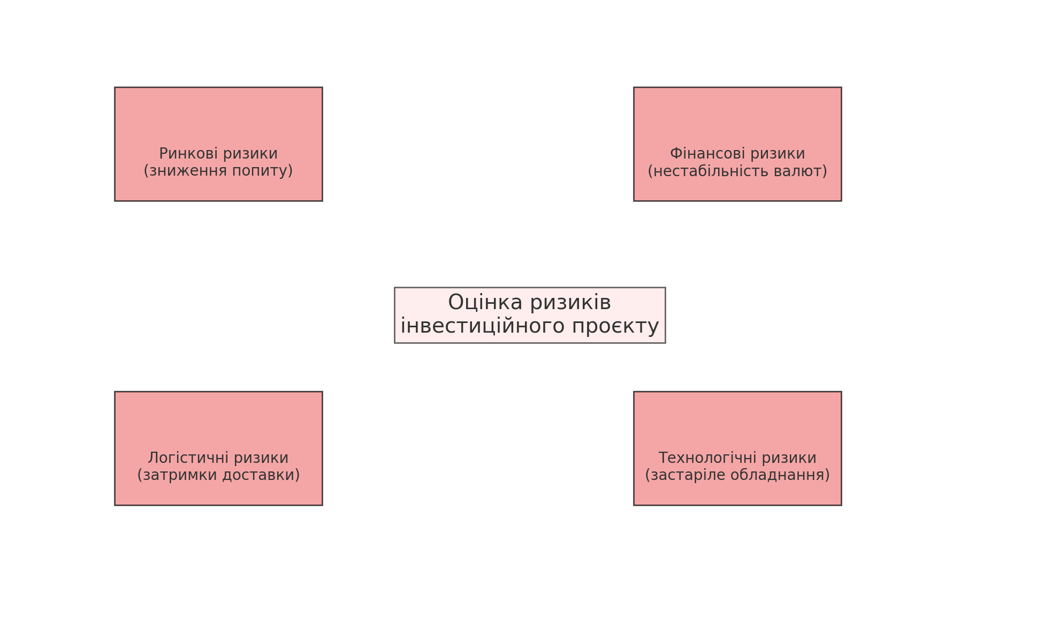
4.6. Оцінка ризиків інвестиційного проєкту
До ризиків відносять нестабільність ринку, коливання цін на камінь, логістичні ризики. Для пом'якшення ризиків зазвичай створюється страхування бізнесу та резервні фонди на рівні 10–15% капіталу. Наприклад, резерв на непередбачені витрати може бути 50 000–75 000 $.

Slide 42
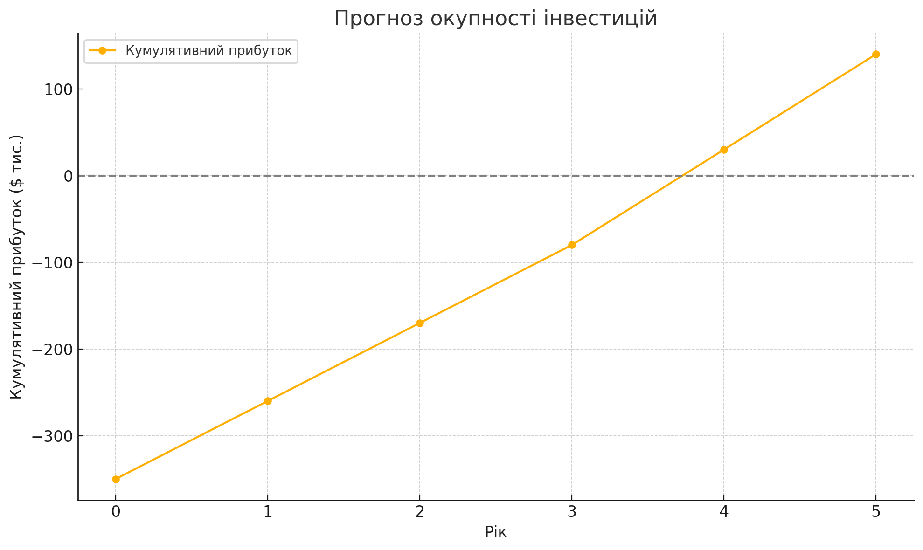
4.7. Прогноз окупності інвестицій
Окупність залежить від масштабів бізнесу і ринкових умов. У середньому окупність у кам'яній промисловості становить 3–5 років. Наприклад, при інвестиції 350 000 $ річний прибуток у 90 000 $ забезпечує повну окупність за близько 4 роки.

Slide 43
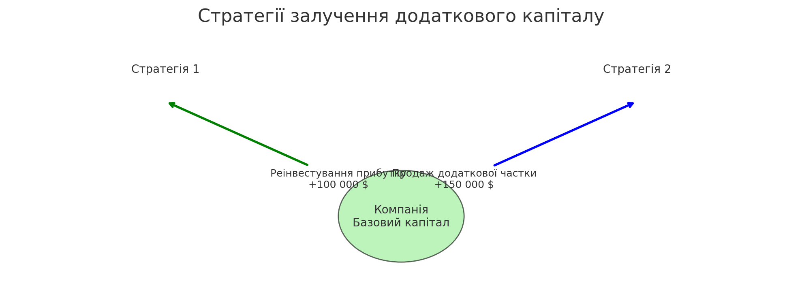
4.8. Стратегії залучення додаткового капіталу
На етапі розвитку можливе залучення коштів через розширення пайової участі або реінвестування прибутків. Наприклад, продаж додаткової частки 20% може залучити ще 150 000 $ інвестицій. Також використовують банківські кредити під активи компанії.

Slide 44
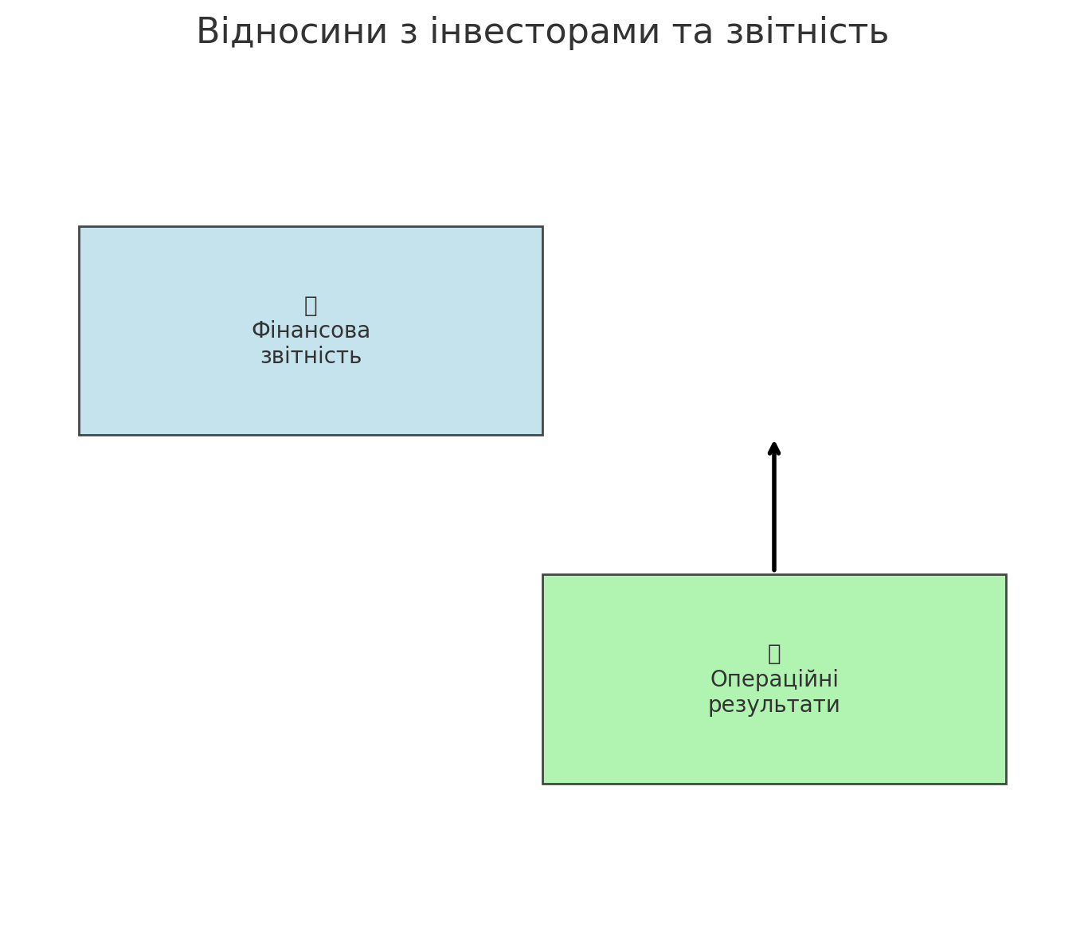
4.9. Відносини з інвесторами та звітність
Після залучення капіталу важливо підтримувати прозору фінансову звітність і регулярні комунікації. Стандартом є квартальна звітність із рентабельності та операційної діяльності. Наприклад, рентабельність продажів має бути не нижче 15% щокварталу.

Slide 45
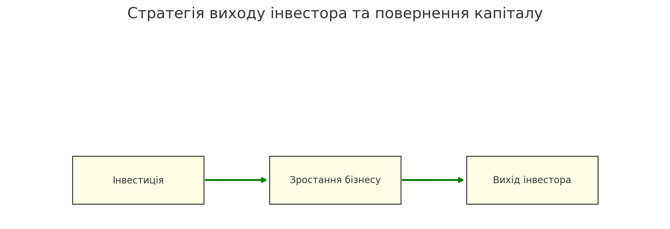
4.10. Вихід інвестора та стратегії повернення капіталу
Інвестор може вийти через продаж частки, IPO чи рефінансування бізнесу. План виходу зазвичай розробляється на етапі укладання угоди. Наприклад, перепродаж частки бізнесу через 5 років може принести інвестору прибуток 50–70% від початкової інвестиції.

Slide 46
5. Аналіз прибутковості та фінансові ризики
Огляд показників прибутковості та фінансових ризиків в кам’яному бізнесі.

Slide 47
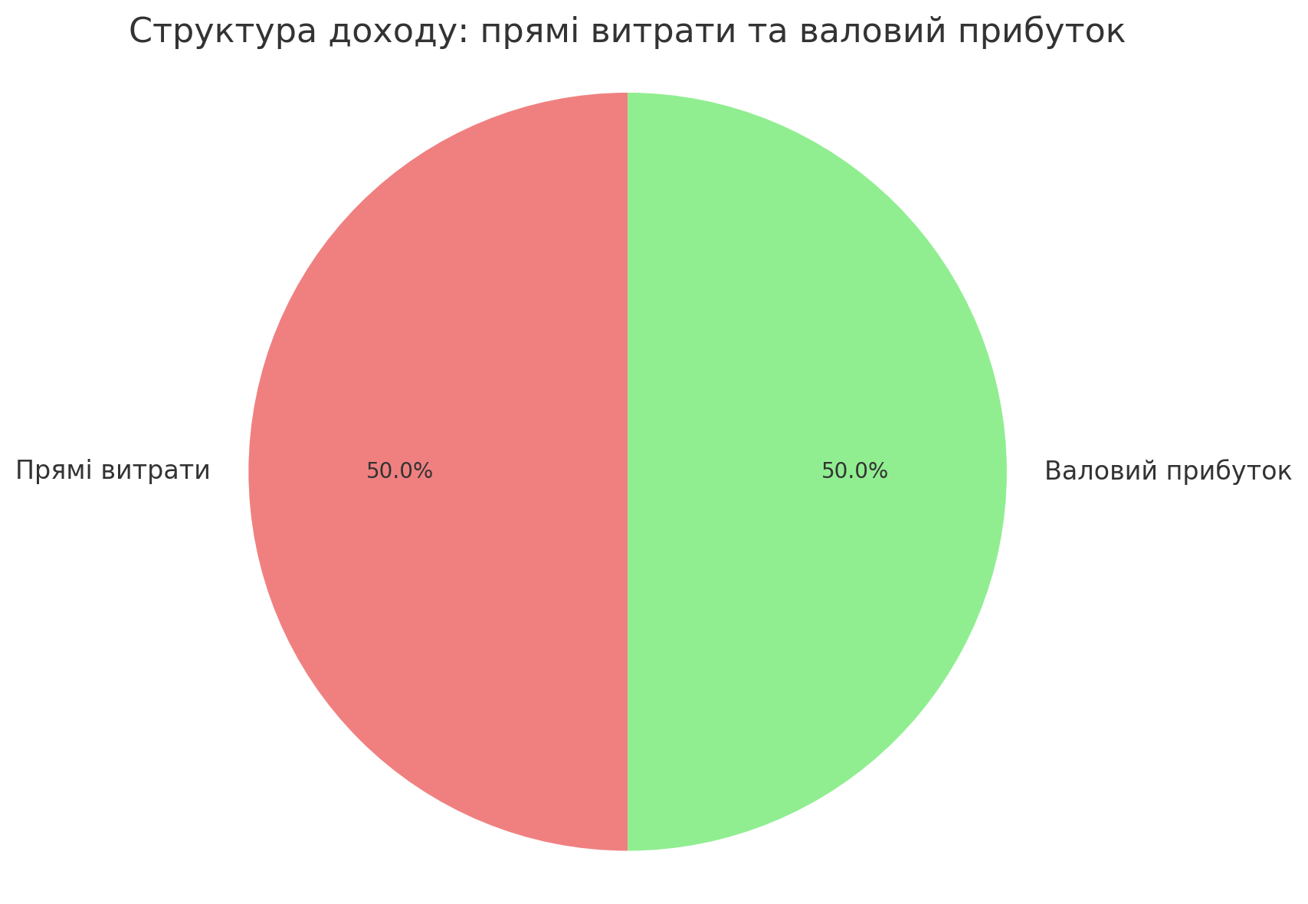
5.1. Оцінка валового прибутку
Валовий прибуток визначається як різниця між доходом і прямими витратами на виробництво. У середньому у кам'яному бізнесі валова рентабельність становить 40–50%. Наприклад, якщо продаж каменю приніс 500 000 $, а прямі витрати склали 250 000 $, валовий прибуток становить 250 000 $ або 50%.

Slide 48
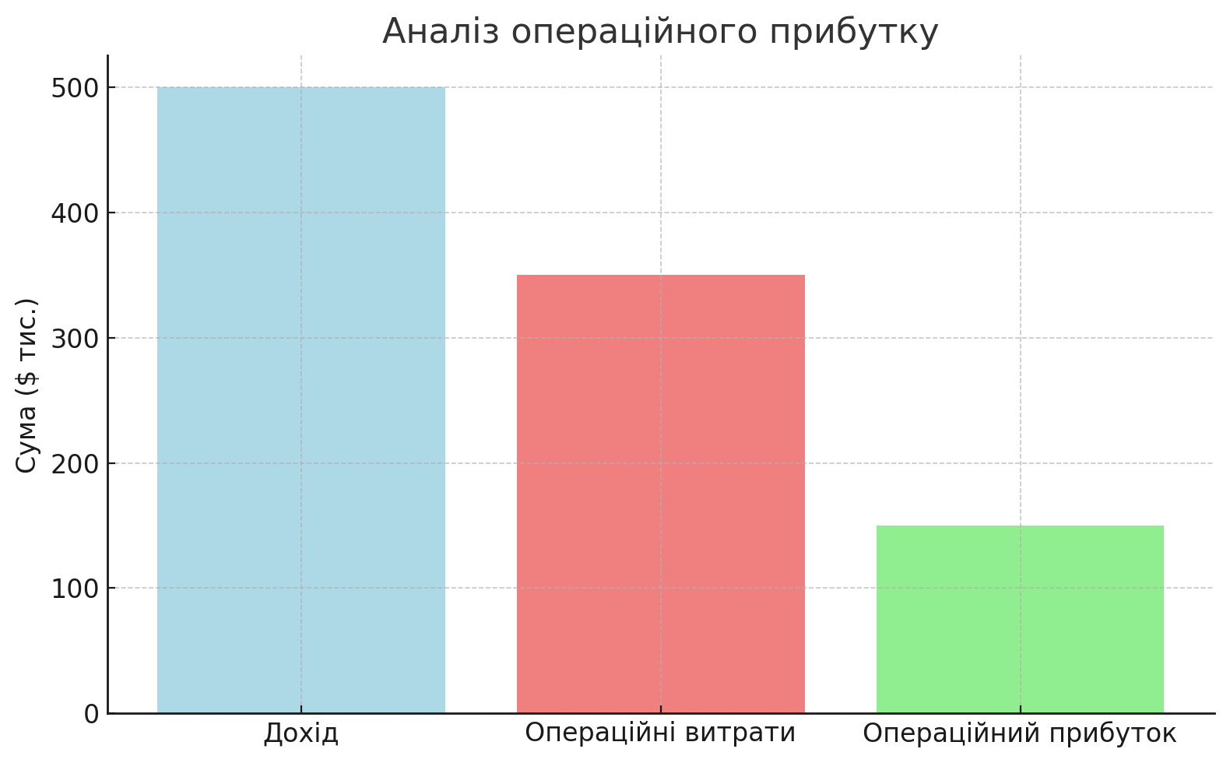
5.2. Аналіз операційного прибутку
Операційний прибуток враховує адміністративні, маркетингові та інші постійні витрати. Зазвичай операційна рентабельність галузі тримається на рівні 20–30%. Наприклад, із виручки 500 000 $ операційний прибуток складе 100 000–150 000 $ після вирахування всіх операційних витрат.

Slide 49
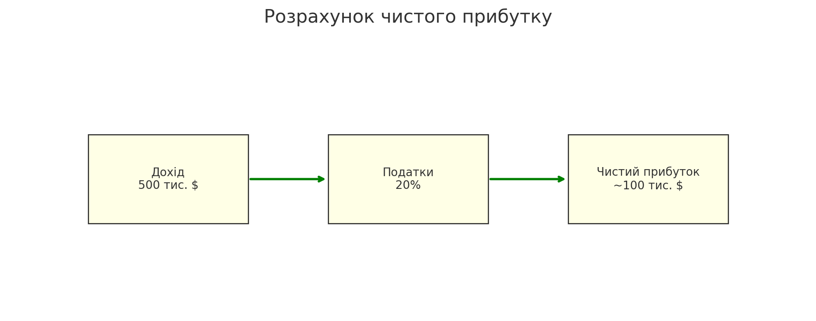
5.3. Розрахунок чистого прибутку
Чистий прибуток враховує податки та інші обов'язкові платежі. Середній рівень чистої рентабельності у кам'яній промисловості складає 15–20%. Наприклад, після сплати податків з виручки 500 000 $ підприємство може залишити 75 000–100 000 $ чистого прибутку.

Slide 50
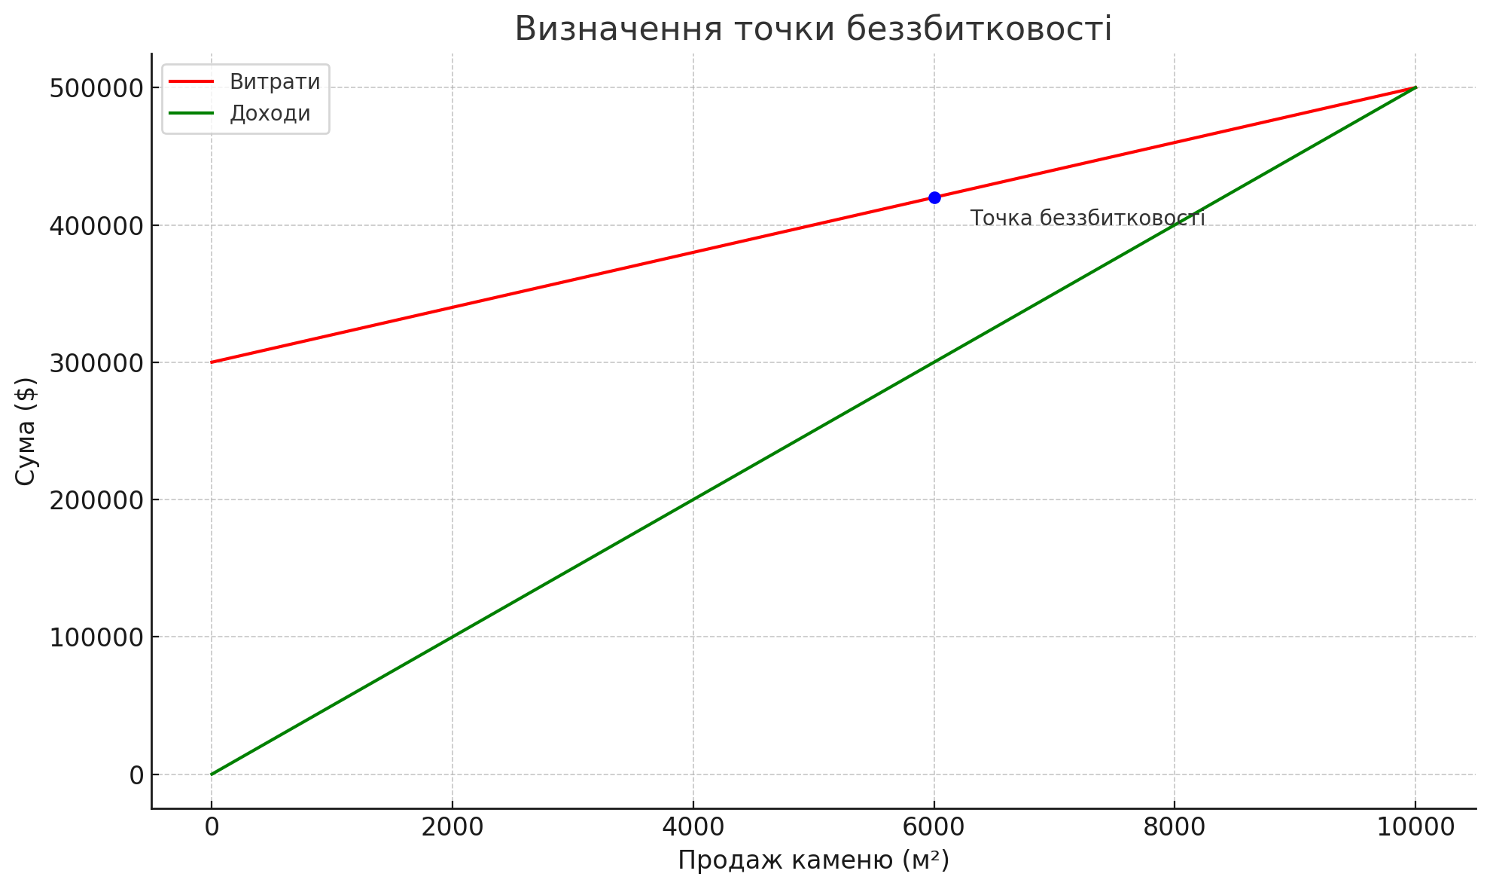
5.4. Визначення точки беззбитковості
Точка беззбитковості — обсяг продажів, при якому прибуток дорівнює нулю. У кам'яній галузі вона зазвичай складає 60–70% виробничої потужності. Наприклад, якщо виробнича потужність — 10 000 м² каменю, то точка беззбитковості — продаж 6000–7000 м².

Slide 51
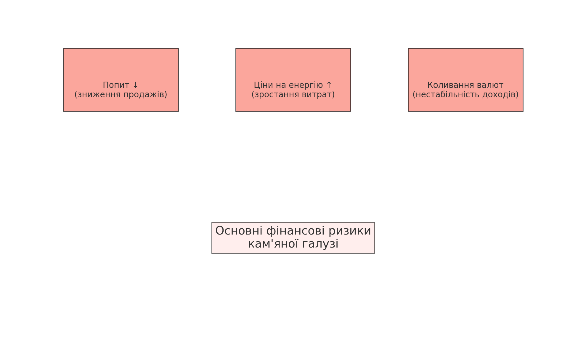
5.5. Аналіз фінансових ризиків галузі
Основні ризики — коливання попиту, ціни на енергію, валютні ризики. Наприклад, зростання цін на електроенергію на 15% може збільшити собівартість каменю на 7–10%. Також падіння світового попиту на 10% прямо скорочує виручку.

Slide 52
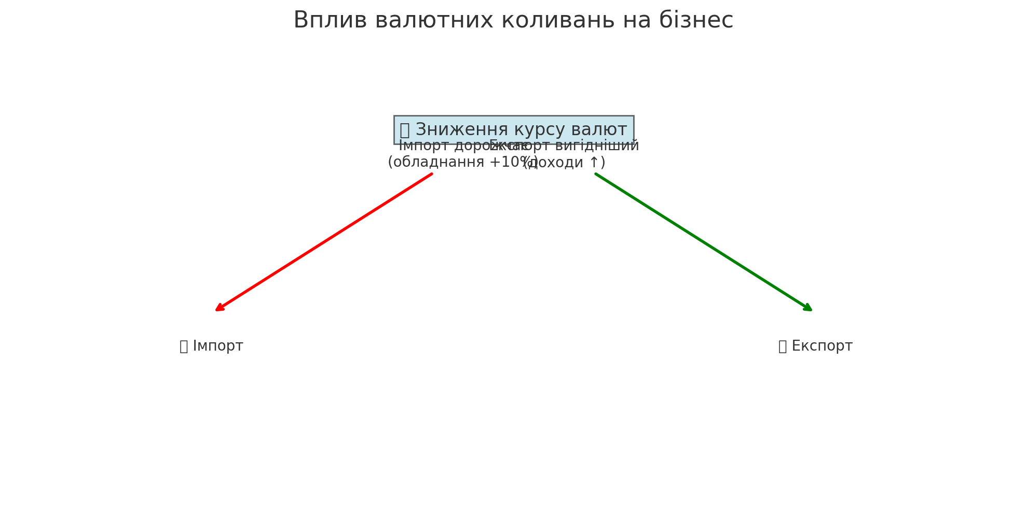
5.6. Вплив валютних коливань
У разі експорту або імпорту значну роль відіграють коливання валютних курсів. Наприклад, знецінення національної валюти на 10% може збільшити дохід експортерів, але підвищити вартість імпортного обладнання на ті ж 10%.

Slide 53
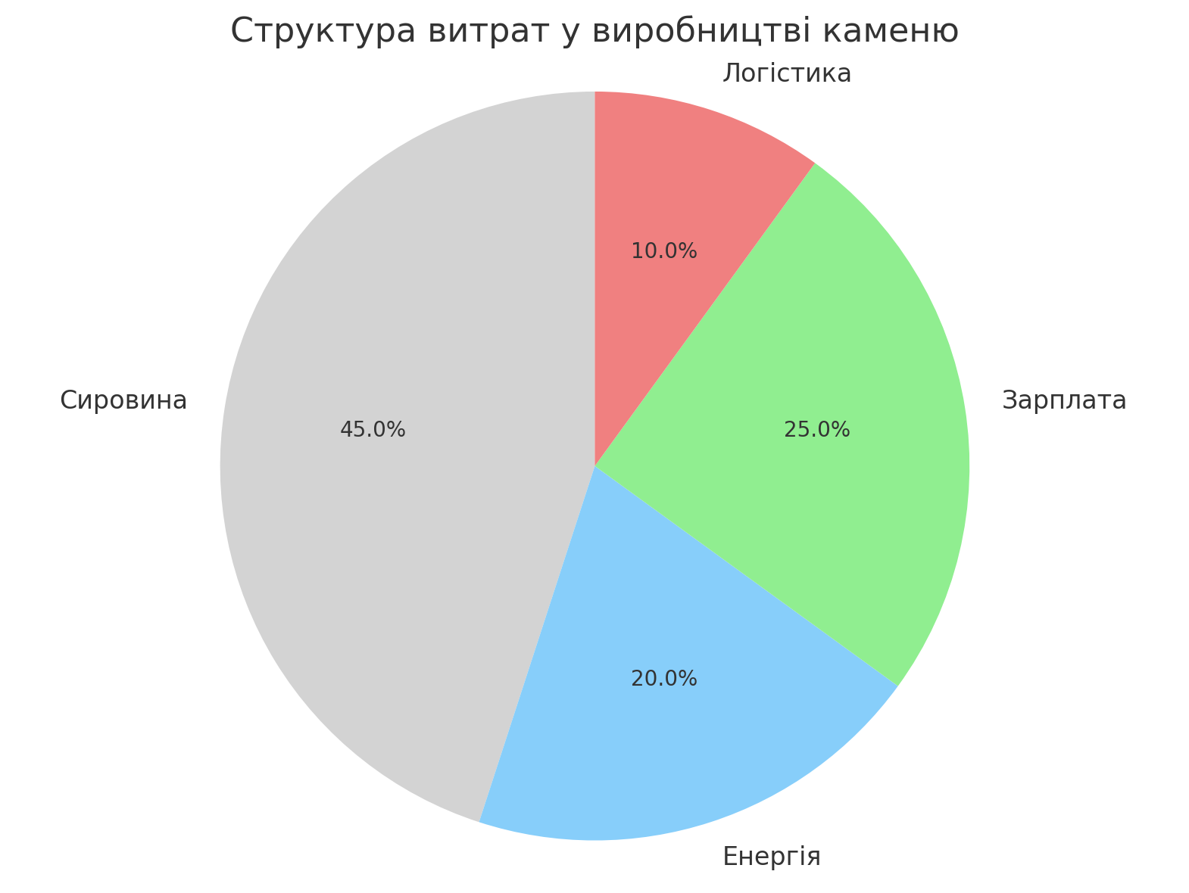
5.7. Аналіз структури витрат
У кам'яному бізнесі структура витрат складається із сировини (40–50%), енергії (15–20%), заробітної плати (20–25%), логістики (10–15%). Наприклад, у витратах на виробництво гранітної плитки основну частку займає закупівля блоків — близько 45%.

Slide 54
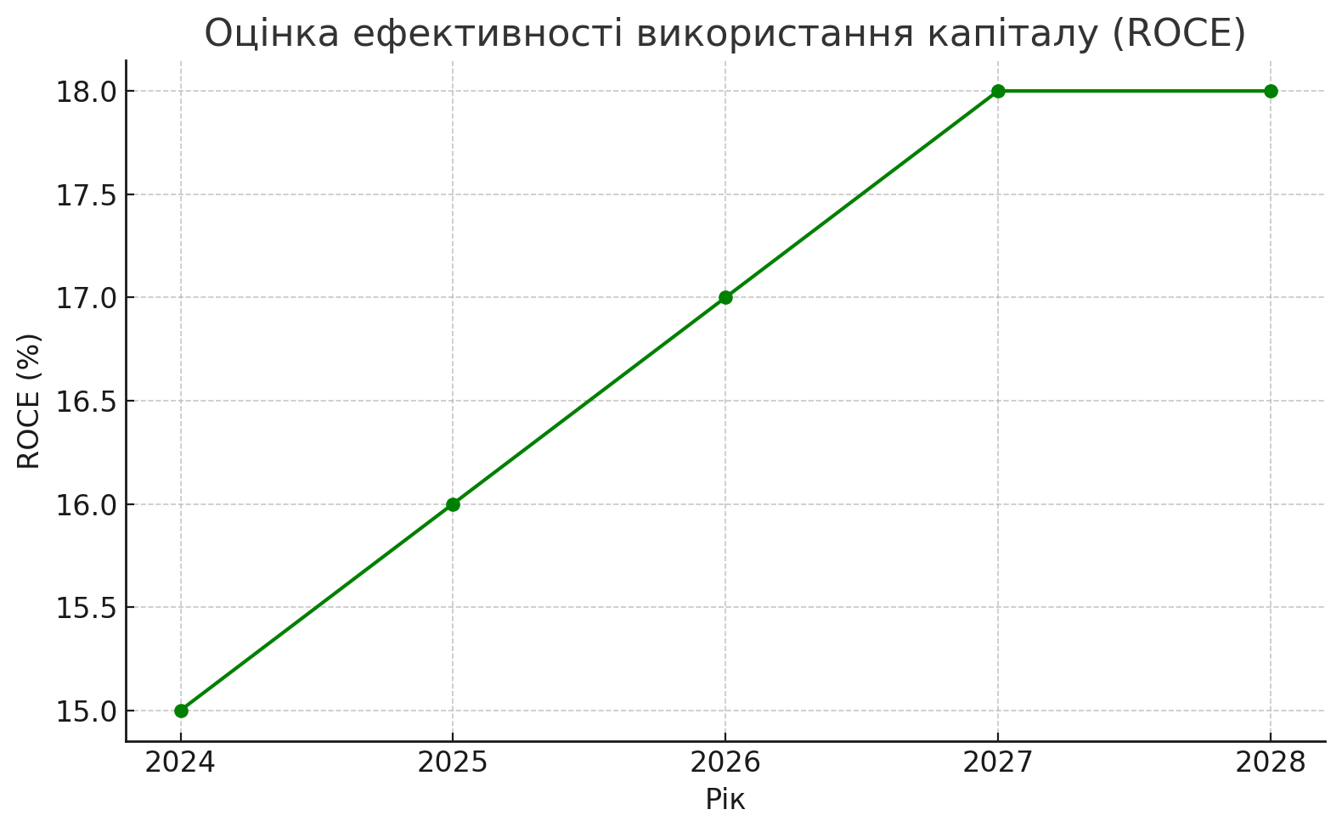
5.8. Оцінка ефективності використання капіталу
Ефективність визначається через показник обігу капіталу та прибутковість на вкладений капітал (ROCE). У кам'яному бізнесі середній ROCE становить 15–18%. Наприклад, при вкладенні 1 млн $ чистий операційний прибуток 150 000–180 000 $ вважається хорошим показником.

Slide 55
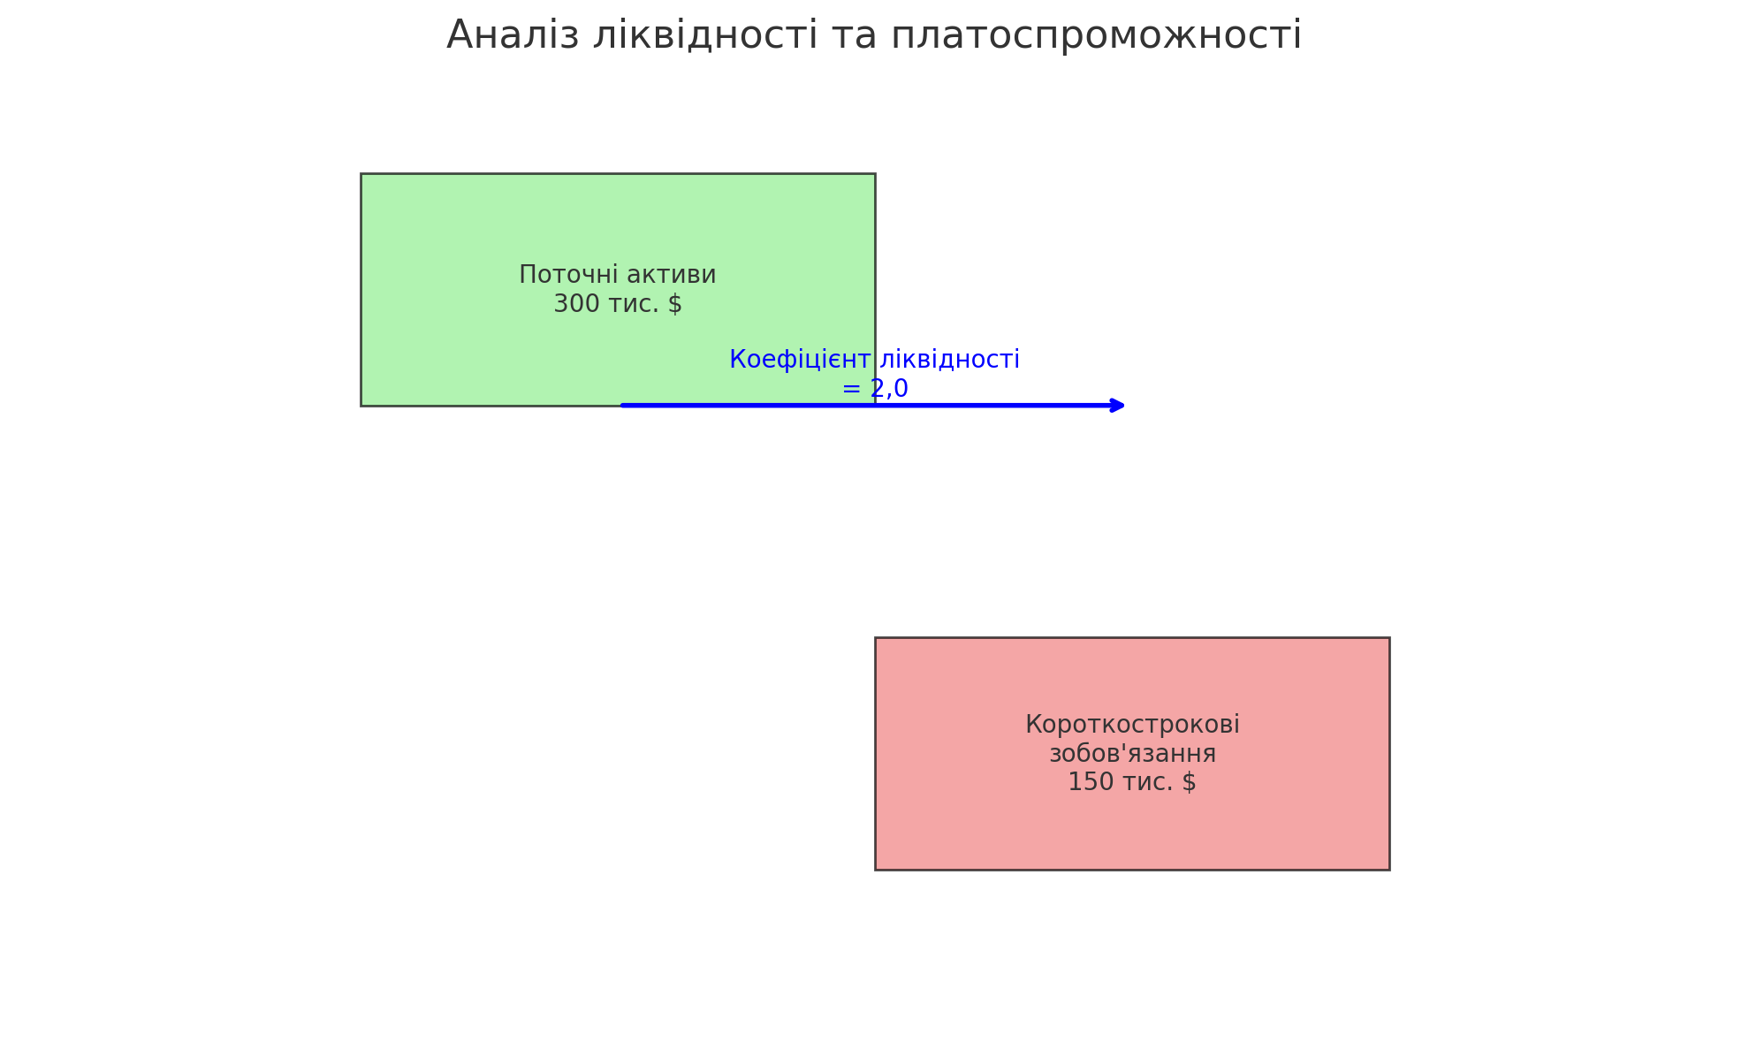
5.9. Аналіз ліквідності та платоспроможності
Поточний коефіцієнт ліквідності має бути >1,5, що гарантує здатність компанії погашати короткострокові зобов'язання. Наприклад, при поточних активах 300 000 $ і короткострокових зобов'язаннях 150 000 $, коефіцієнт ліквідності дорівнює 2,0.

Slide 56
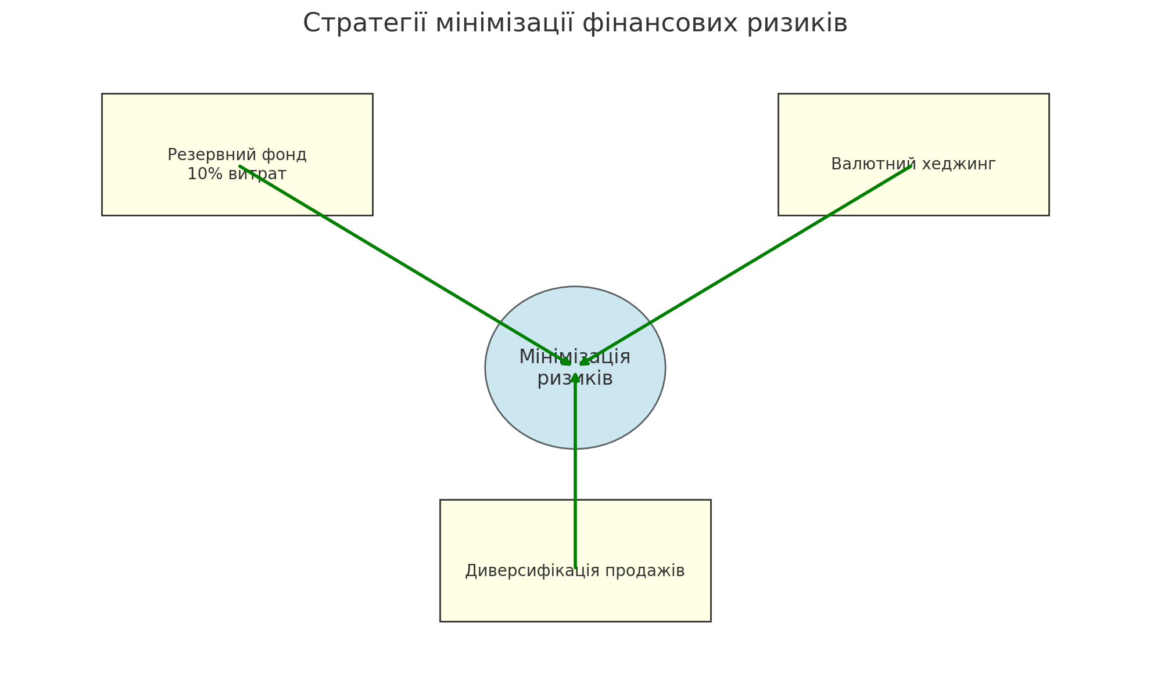
5.10. Стратегії мінімізації фінансових ризиків
Для мінімізації ризиків рекомендують створювати страхові фонди, укладати валютні хеджингові угоди, диверсифікувати продажі. Наприклад, резервний фонд у розмірі 10% річних витрат допомагає покривати фінансові кризи.

